Slide 1
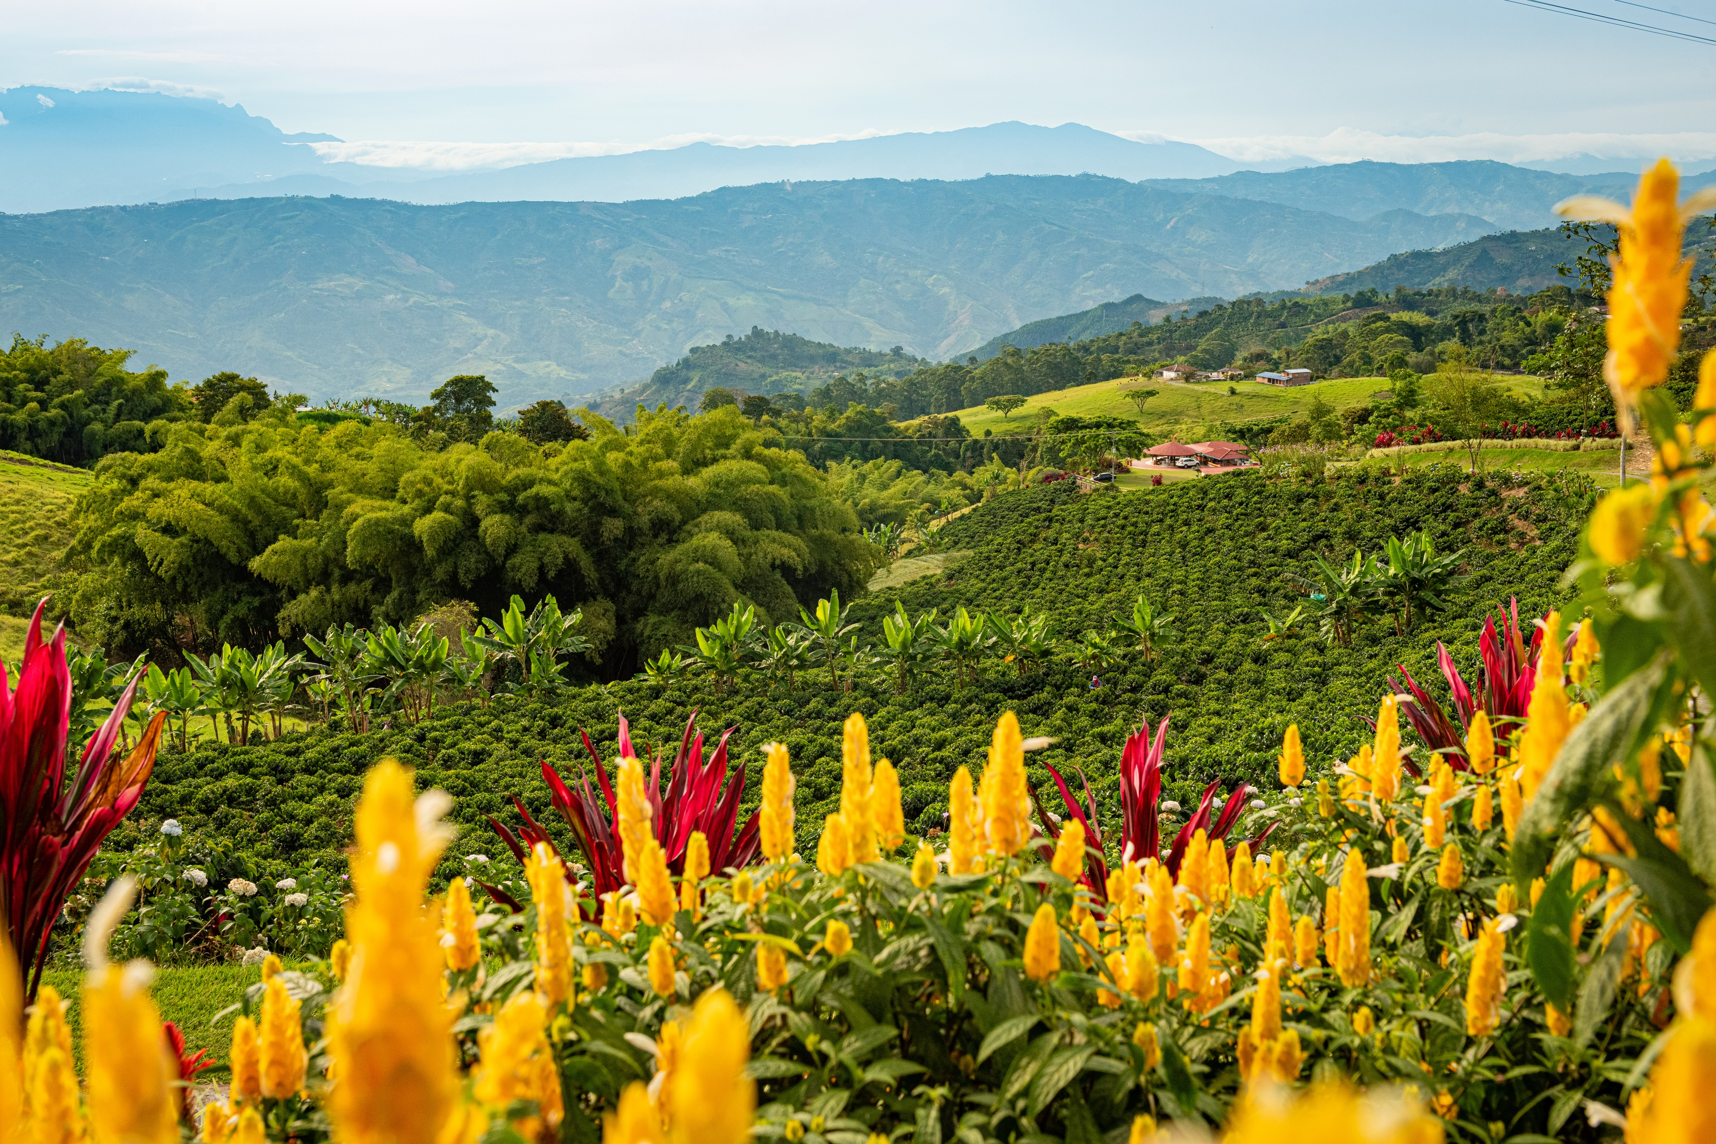


Slide 2
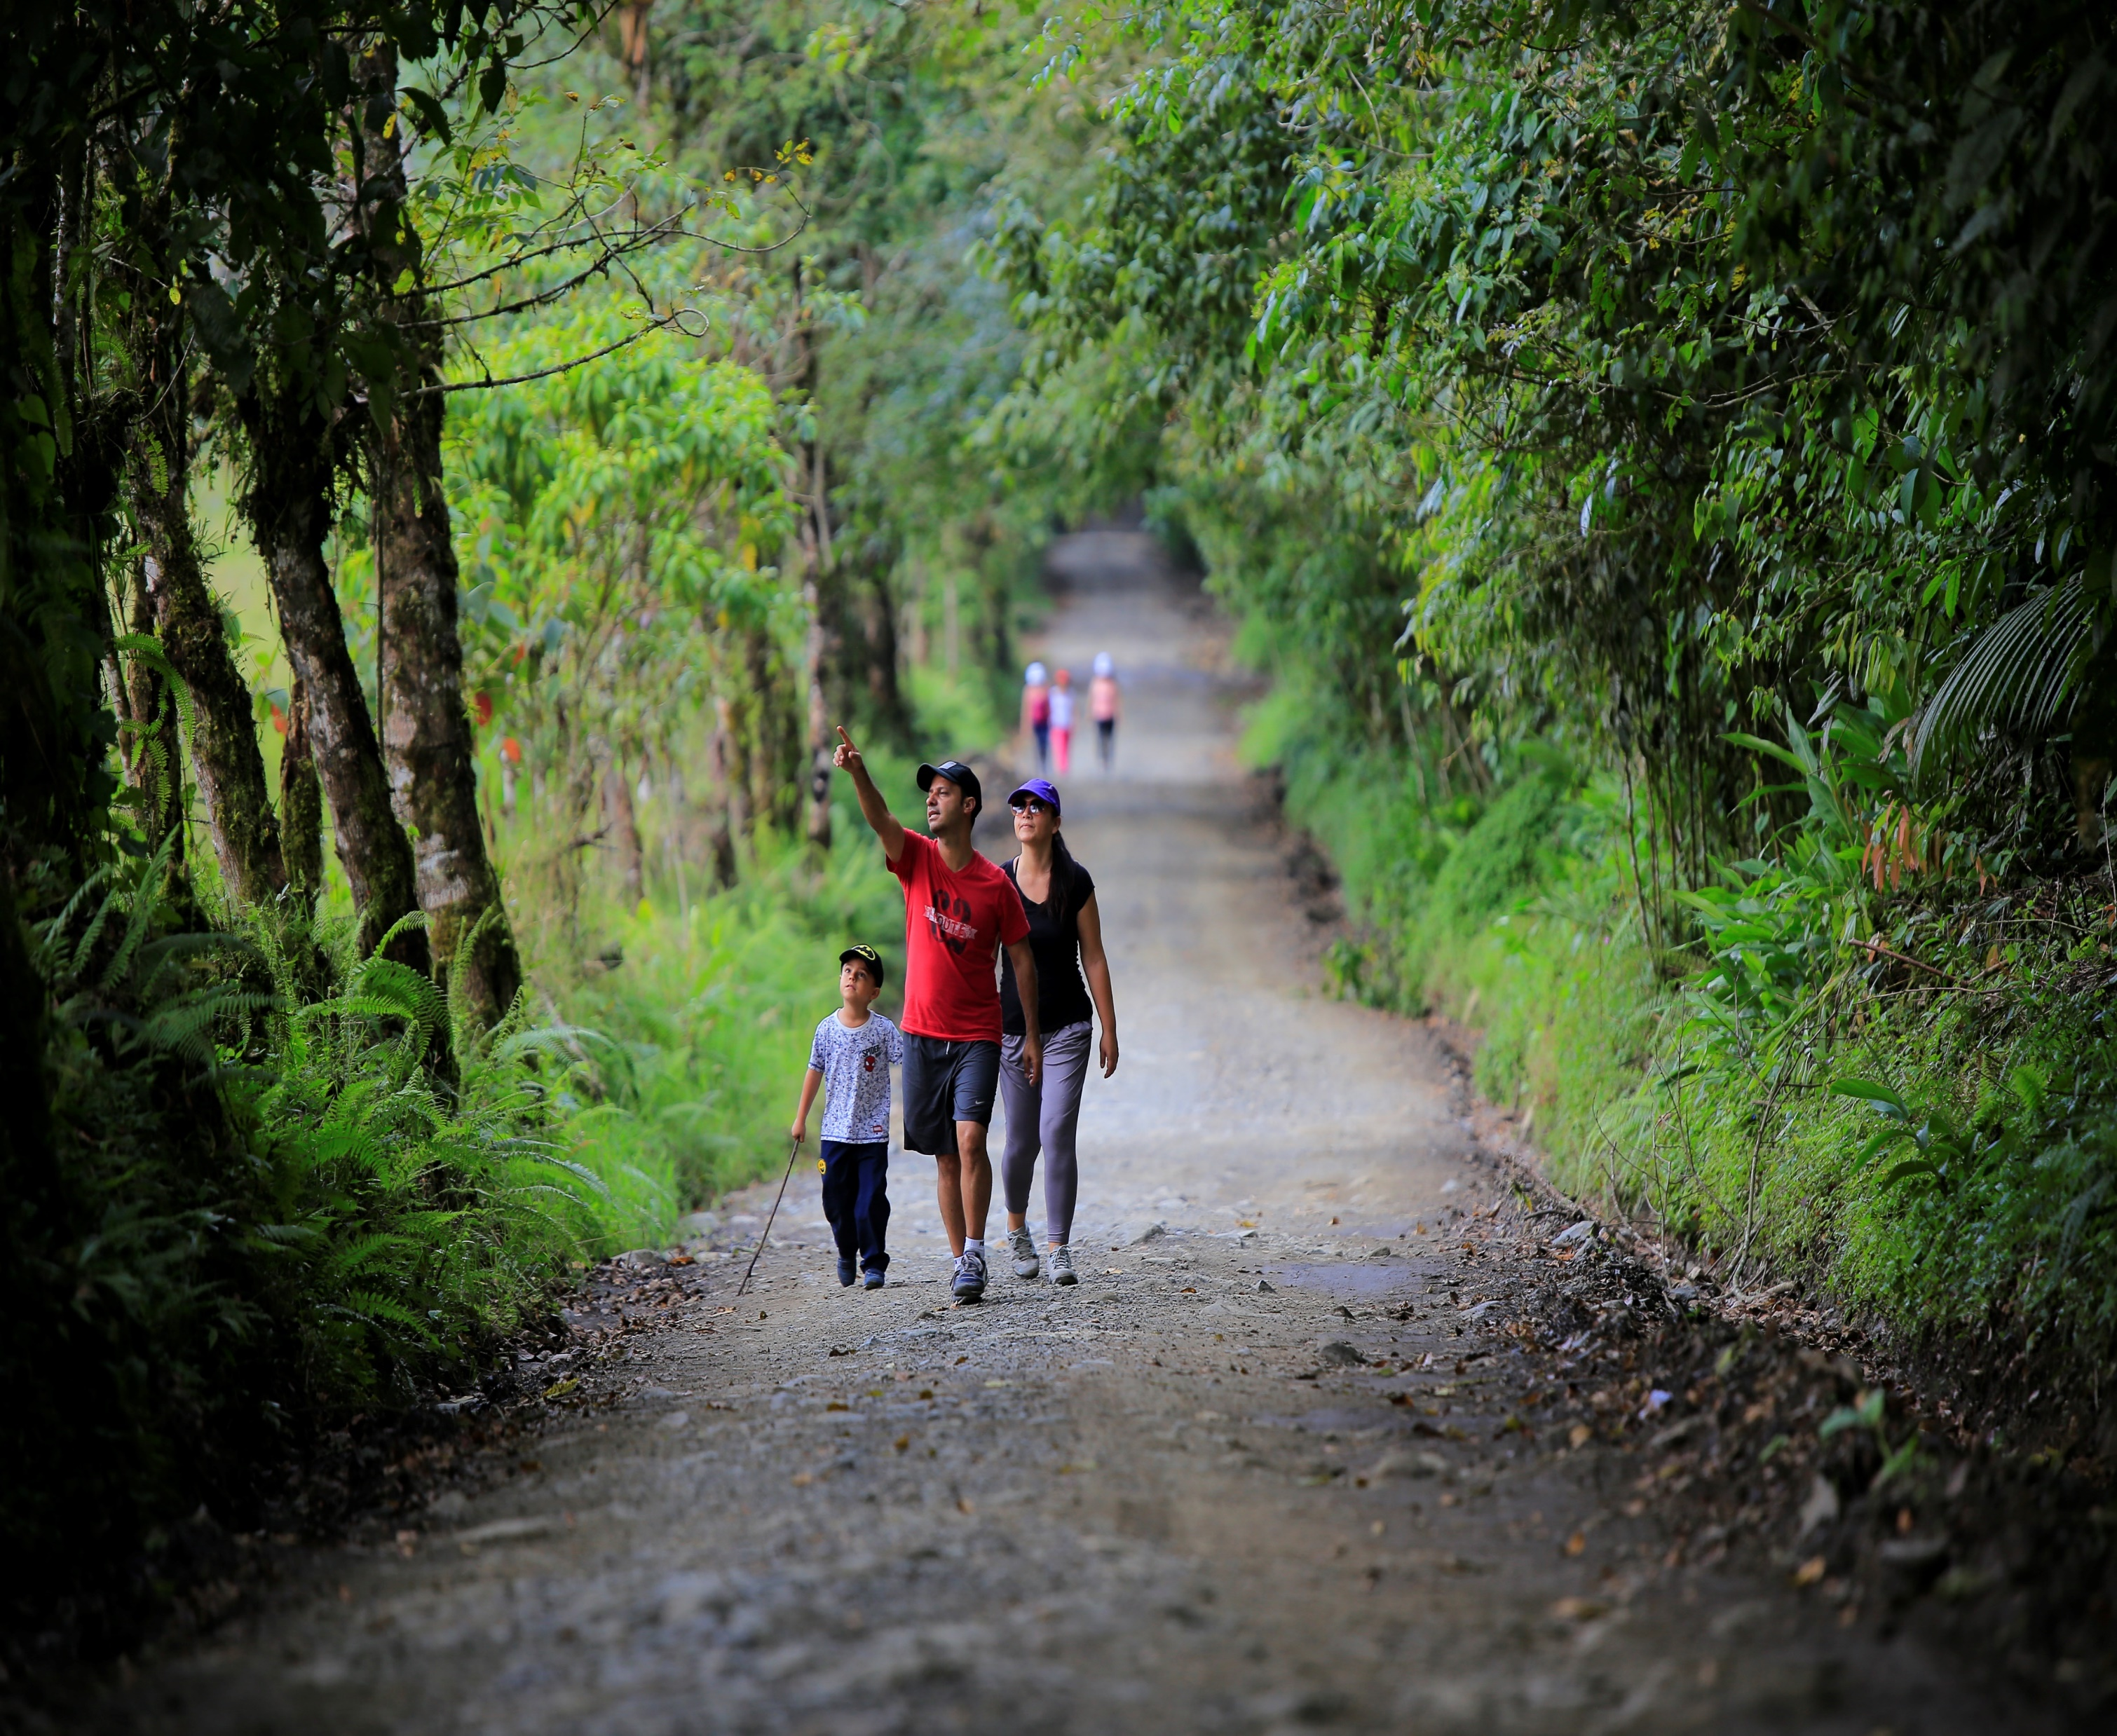

Turismo Competitivo en el marco del PCCC
14.1 Risaralda líder de turismo sostenible, incluyente e innovador:
Metas de producto:
Fortalecer y consolidar una oferta turística con 56 atractivos(Miradores,Rutas,Senderos,parques lineales, malecones o enlucimiento) del Departamento de Risaralda en el marco de las Rutas Turística del Centro Occidente – Risaralda un Destino Lleno de Vida y orientada a la protección y conservación del corredor turístico del PCCC en el territorio de Risaralda.
.
-Observatorio de Turismo
Congreso Nacional de Senderismo.

Slide 3


Slide 4


Slide 5

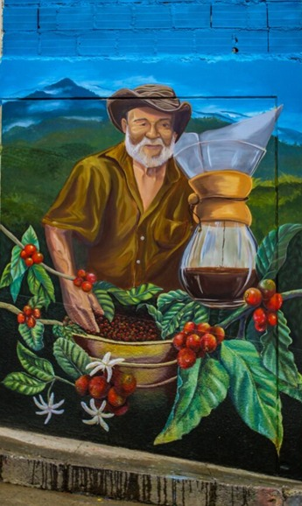
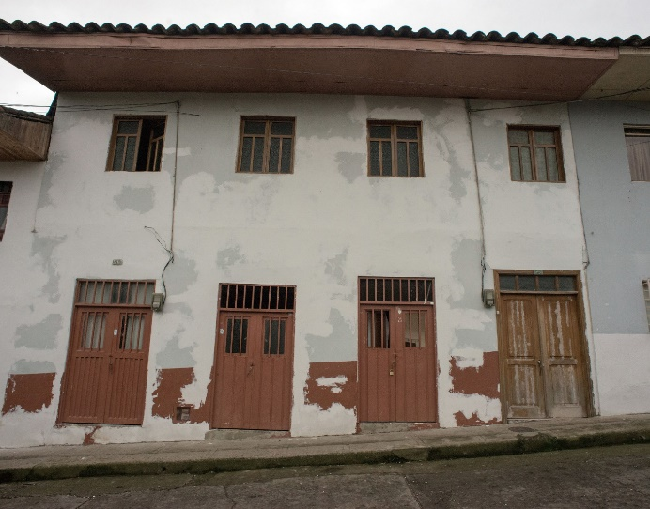
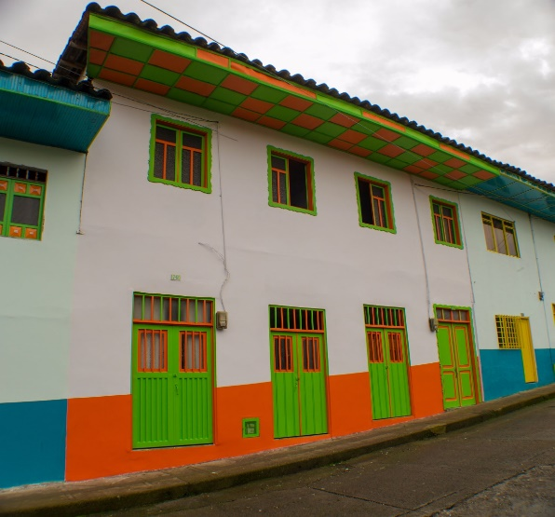
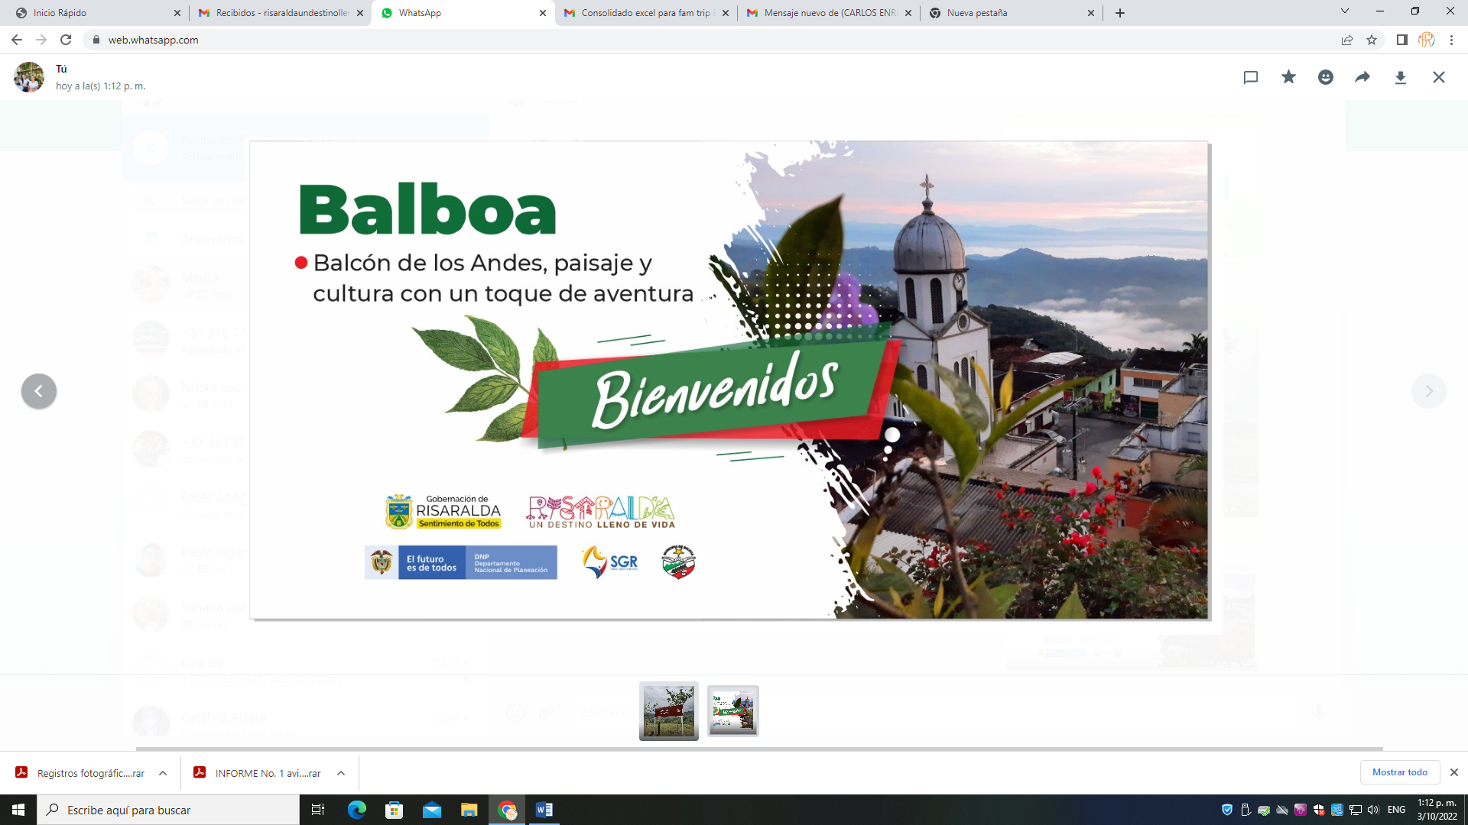
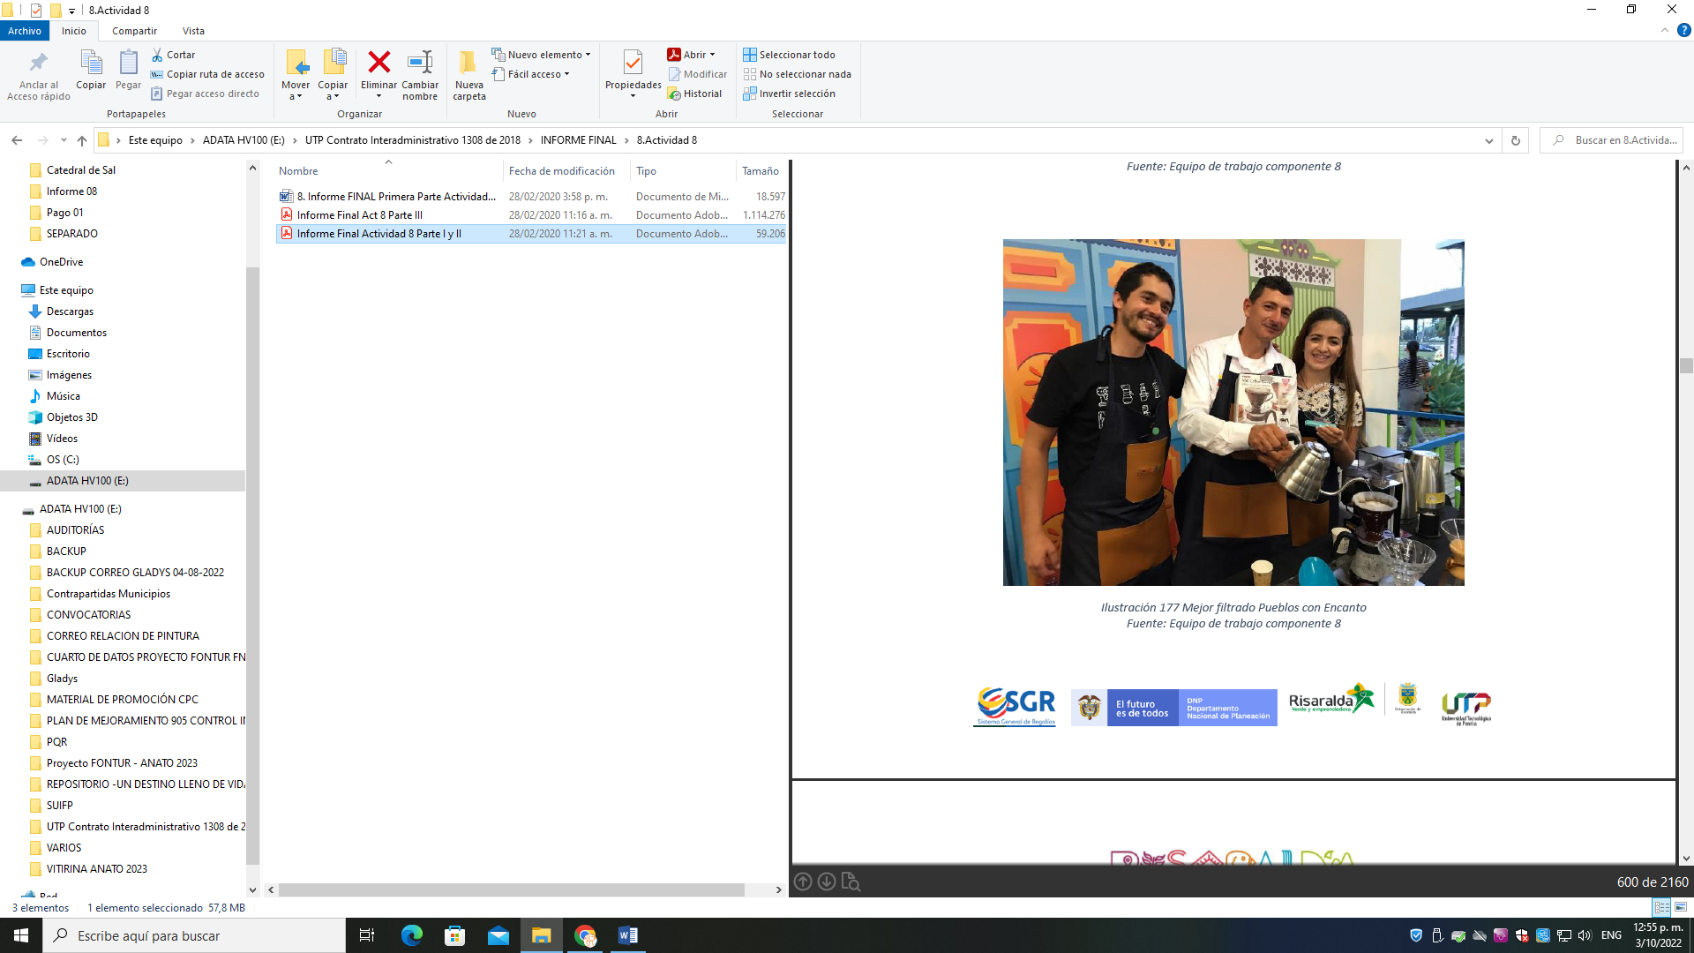
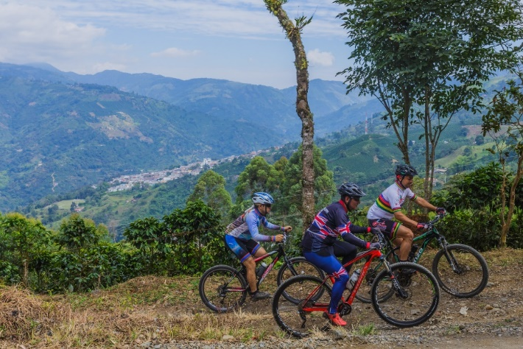
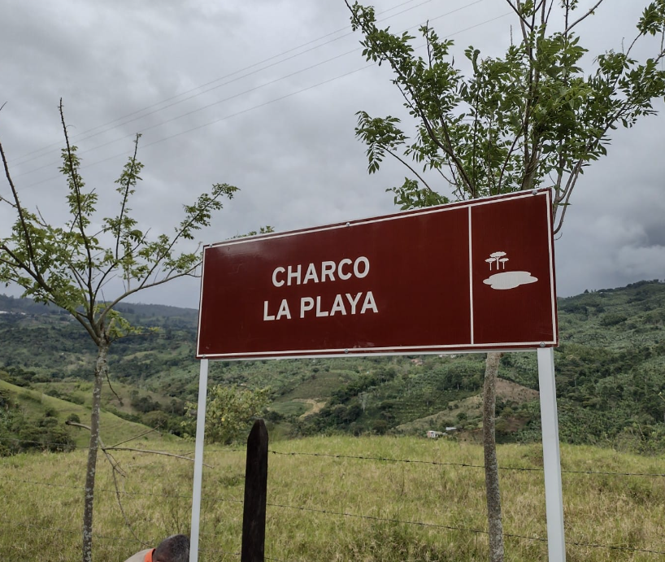
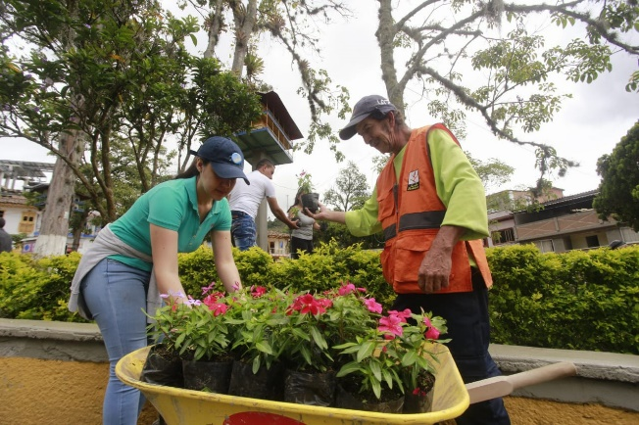
IMPLEMENTACIÓN DE UNA RUTA TURÍSTICA EN EL CENTRO OCCIDENTE DE RISARALDA.
BPIN 2016000040033
Valor Total del Proyecto
$ 8.128.958.252
SGR $7.317.297.847
Fuentes
De financiación
R.P $504.174.687
C.M $307.485.718
  Municipios Beneficiados
Belén de Umbría, Mistrató, La Virginia, Guática, Quinchía, La Celia, Santuario, Apía, Balboa, Pueblo Rico y Marsella.

Slide 6
IMPLEMENTACIÓN DE UNA RUTA TURÍSTICA EN EL CENTRO OCCIDENTE DE RISAARALDA.
BPIN 2016000040033
AVANCE FINANCIERO | IMPLEMENTACIÓN DE UNA RUTA TURÍSTICA EN EL CENTRO OCCIDENTE DEL DEPARTAMENTO DE RISARALDA BPIN 2016000040033
FECHA DE INICIO | 18 enero 2018
FECHA DE TERMINACIÓN | 31 de diciembre de 2022
BENEFICIARIOS | 5.820
VALOR TOTAL DEL PROYECTO | $8.128.958.269
VALOR TOTAL RECURSOS SGR | $7.317.297.847
VALOR TOTAL RECURSOS CONTRAPARTIDA | $307.485.718
VALOR TOTAL RECURSOS PROPIOS | $504.174.695
% COMPROMISO FINANCIERO SGR | 99,99%
% AVANCE FINANCIERO SGR | 98,56%
% AVANCE FINANCIERO CONTRAPARTIDA | 98,54%
% AVANCE FINANCIERO RECURSOS PROPIOS | 100,0%
N. De Redistribución de costos por actividades.
5
Adición de recursos
$0
RECONOCIMIENTO NACIONAL:
“Ejemplo de buenas prácticas para la competitividad turística”.
AVANCE TÉCNICO | IMPLEMENTACIÓN DE UNA RUTA TURÍSTICA EN EL CENTRO OCCIDENTE DEL DEPARTAMENTO DE RISARALDA BPIN 2016000040033
PORCENTAJE DE AVANCE TÉCNICO | 98,00%

Slide 7







Categorías de Actividades Experienciales
GUÁTICA
Cultura entre seda y café en los Andes colombianos
MARSELLA
Historia y arte de una tierra que se levanta entre ríos y montañas
MISTRATÓ
Mixtura de saberes y conocimientos del Paisaje Cultural Cafetero
PUEBLO RICO
Historia triétnica a través de los colores
QUINCHÍA
Entre cerros y filigranas se funde una cultura ancestral
SANTUARIO
Aromas y tradiciones cafeteras del Tatamá
TRADICIÓN CAFETERA
Y CULTURA
APÍA
Expresión cafetera que alimenta los sentidos
BALBOA
Origen de la tranquilidad, el aroma y el sabor
BELÉN DE UMBRÍA
Alegría del caficultor que fluye a través de la montaña
LA CELIA
Sabor de la cultura cafetera patrimonio de la humanidad
QUINCHÍA
La cultura campesina en una taza de café
PRODUCTOS TERMINADOS DE CAFÉ Y TIENDAS ESPECIALIZADAS
BALBOA
Paisajes de ensueño desde la cumbre de los Andes
LA CELIA
Por los inclinados paisajes de los Andes colombianos
LA VIRGINIA
Donde se encuentran majestuosos ríos y el bosque seco tropical
PUEBLO RICO
La Magia de los sonidos de una biodiversidad por descubrir
SANTUARIO
Colores mágicos de los andes colombianos
SENDERISMO, PAISAJES
MISTRATÓ
Entre trinos y senderos por cafetales y montañas
PUEBLO RICO
Un sin número de encuentros en un territorio de aves
APÍA
Privilegio de observar una naturaleza biodiversa
AVISTAMIENTO DE AVES
BALBOA
Tras las huellas del quehacer campesino
BELÉN DE UMBRÍA
Origen de la historia y transformación de una cultura campesina
MARSELLA
Saberes transformados en cultivos y sabores
RECORRIDOS POR VARIEDAD DE CULTIVOS Y SU TRANSFORMACIÓN.
APÍA
Aventuras y Tradiciones de Cara al Viento
BICITURISMO Y AVENTURA

Slide 8
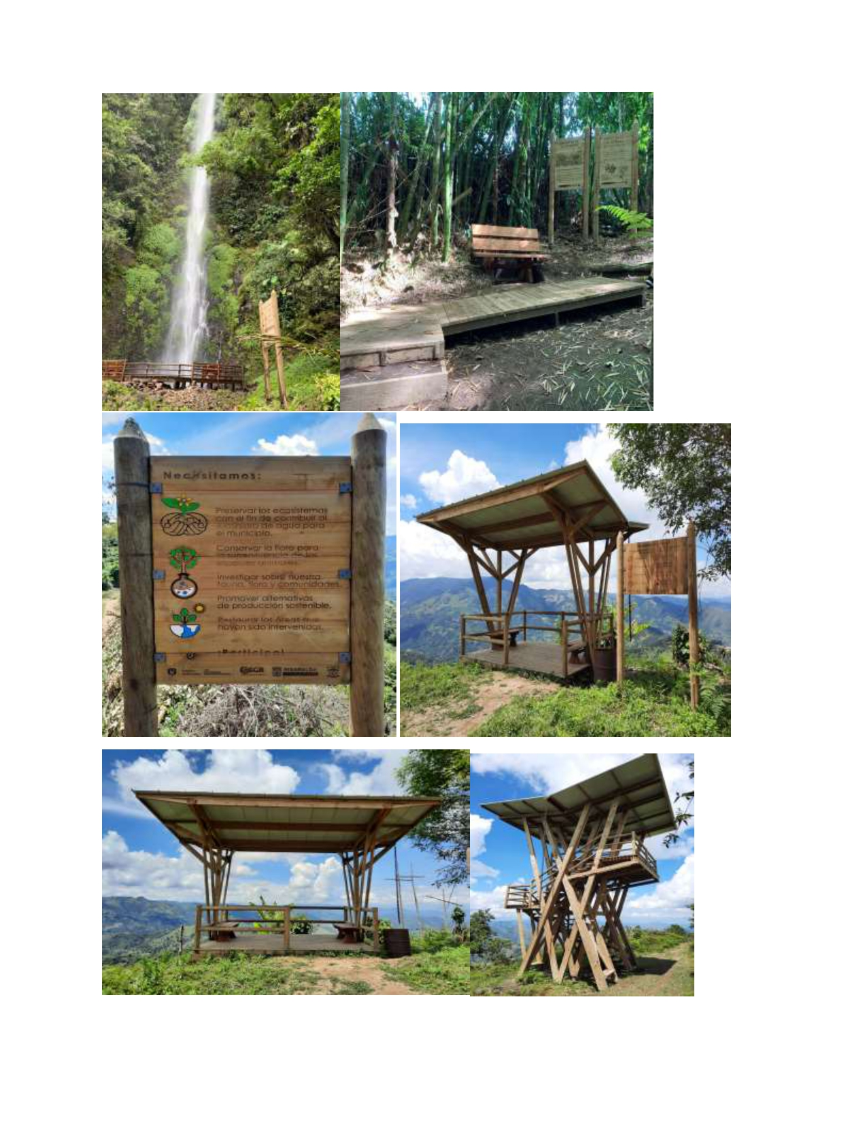
MEJORAMIENTO Y CONSTRUCCIÓN DE INFRAESTRUCTURA
PARA EL TURISMO DE NATURALEZA
Municipios impactados: Pereira, Santa Rosa de Cabal, Belén de Umbría, Mistrató, La Virginia, Guática, Quinchía, La Celia, Santuario, Apía, Balboa, Pueblo Rico y Marsella.
  Trece (13) municipios
Tuvieron mejoramiento, construcción y rehabilitación de senderos e infraestructura
para el desarrollo de actividades
de turismo de naturaleza en senderos ecológicos y áreas protegidas de Risaralda
Fuente
Inversión
SGR
$ 3.500 millones

Slide 9
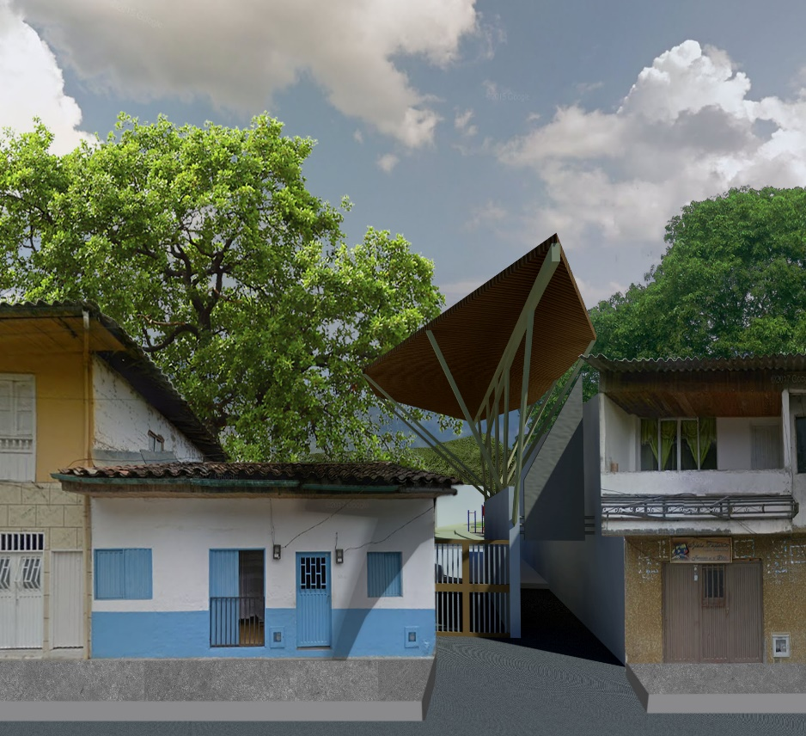
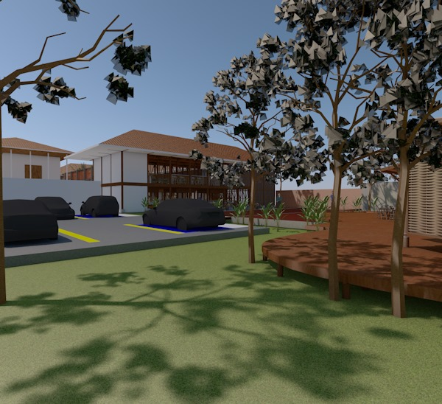
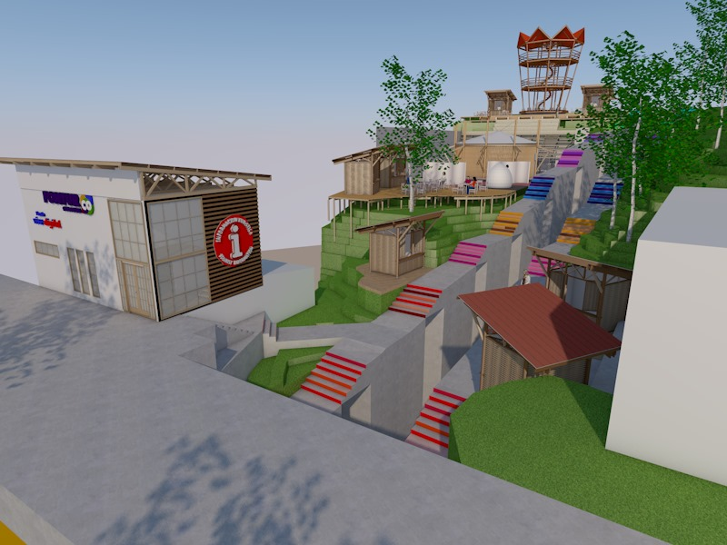
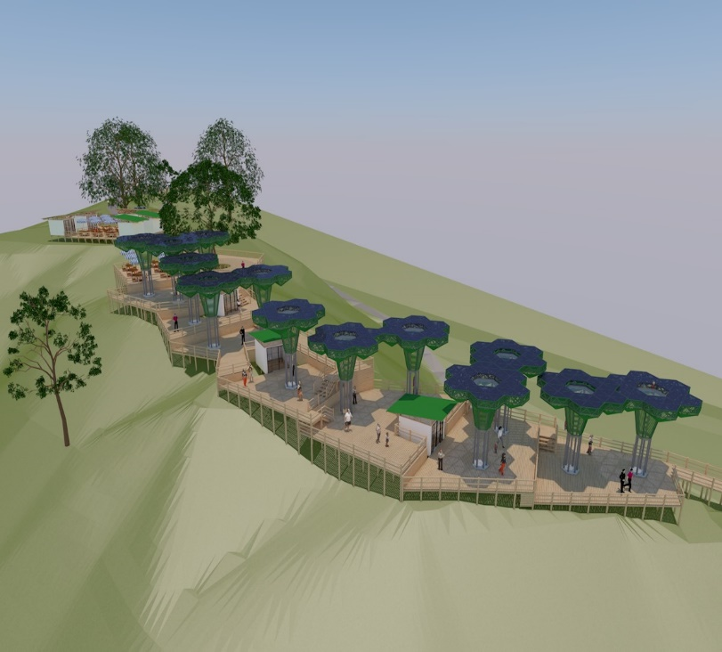
FORTALECIMIENTO INFRAESTRUCTURA TURÍSTICA
PROMOCIÓN, DIVULGACIÓN, COMERCIALIZACIÓN
Y COMPETITIVIDAD DE LOS ATRACTIVOS TURÍSTICOS DEL
4 proyectos de infraestructura turística aprobados.
3 proyectos de infraestructura turística en proceso de aprobación.
1 proyectos de promoción nacional turística en proceso de aprobación
1 proyecto de competitividad – Congreso Internacional de Senderismo y Montaña en proceso de aprobación.
  Municipios Beneficiados
La Virginia, Santa Rosa de Cabal, La Celia, Apía, Dosquebradas, Belén de Umbría, Balboa.

Slide 10
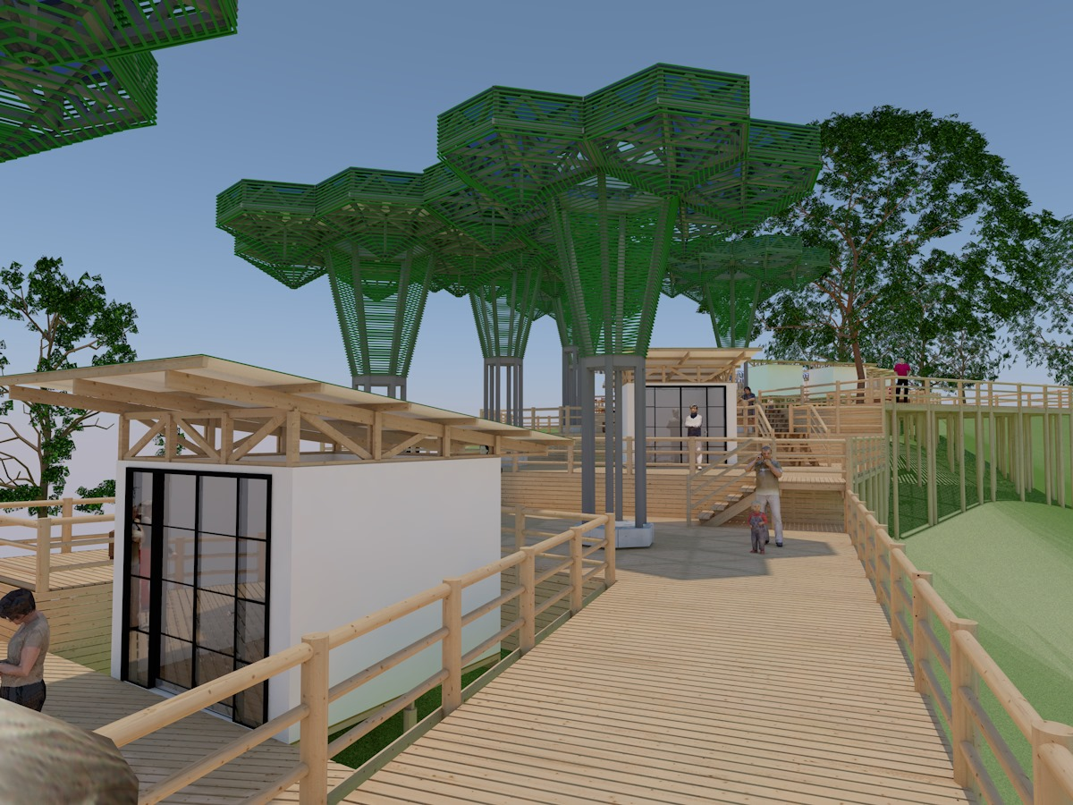
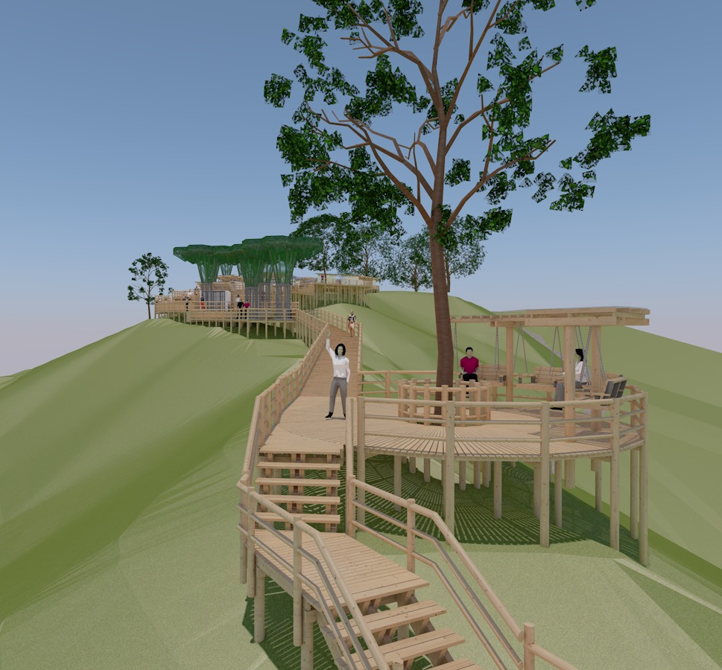

PARQUE MIRADOR LAS COMETAS EN EL MUNICIPIO DE LA VIRGINIA – FNTP-200-2020

Slide 11
CONTRATO DE OBRA: FNTCE-114-2022 por 2,417,761,351 COP SUSCRITO EL 25 DE AGOSTO DE 2022
CONTRATO DE INTERVENTORÍA: FNTCE-113-2022 por 172,191,344 COP SUSCRITO EL 25 DE AGOSTO DE 2022

Slide 12
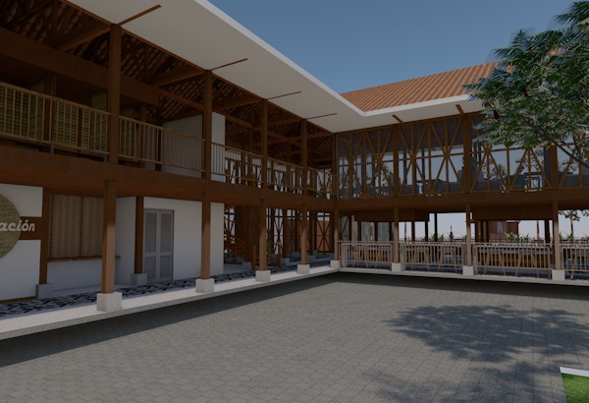
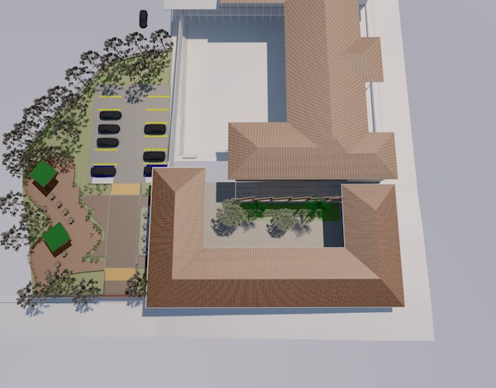
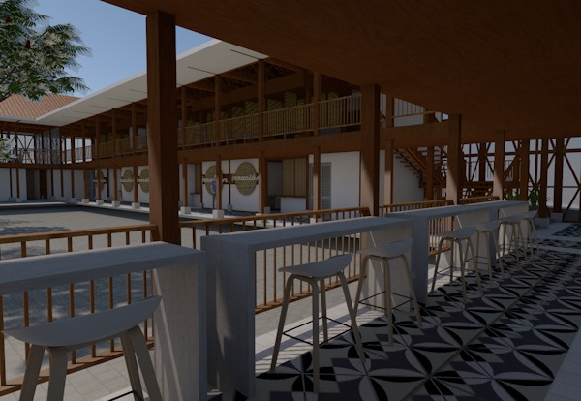
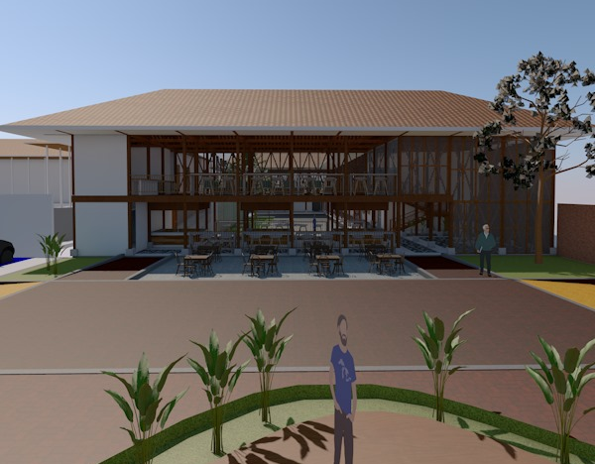
CONSTRUCCIÓN DEL RECINTO GASTRONÓMICO,
ARTESANAL y EXPERIENCIAL DE SANTA ROSA DE CABAL, RISARALDA –
FNTP-183-2020

Slide 13
No. PROCESO CONTRATISTA: FNTIA-056-2022 se encuentra en estado ADJUDICADO Y CELEBRADO - JAIME FALS MARTINEZ ARQUITECTURA E INGENIERIA SAS por 3,499,927,755 COP.
No. PROCESO ADJUDICACIÓN DE INTERVENTORÍA: FNTIA-104-2022 se encuentra en estado de EVALUACIÓN Y OBSERVACIONES

Slide 14
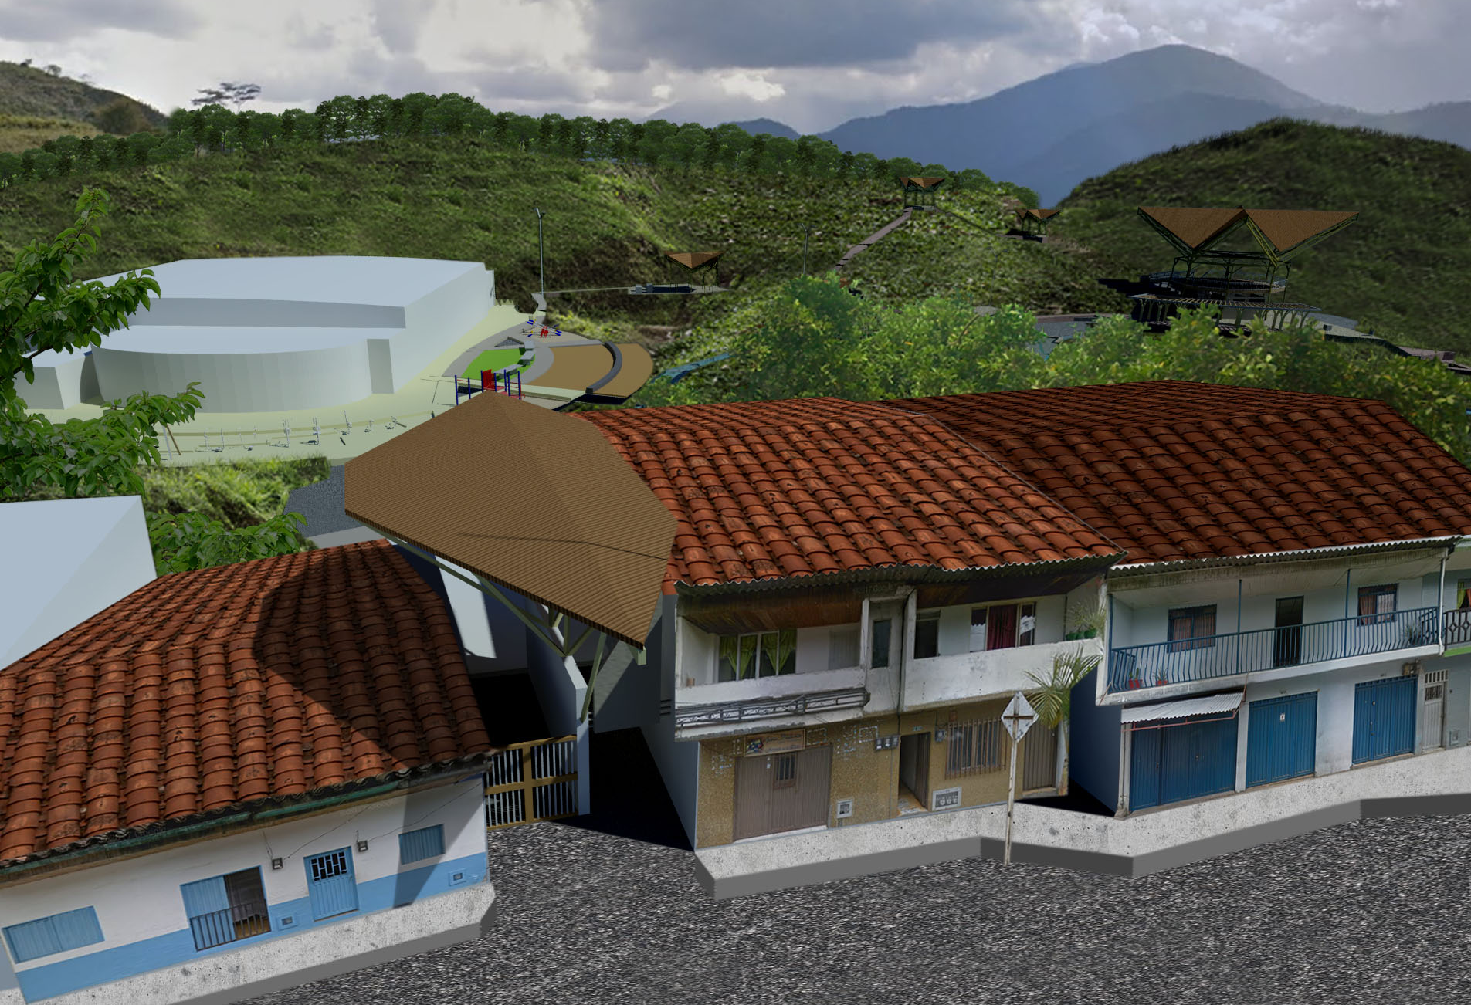
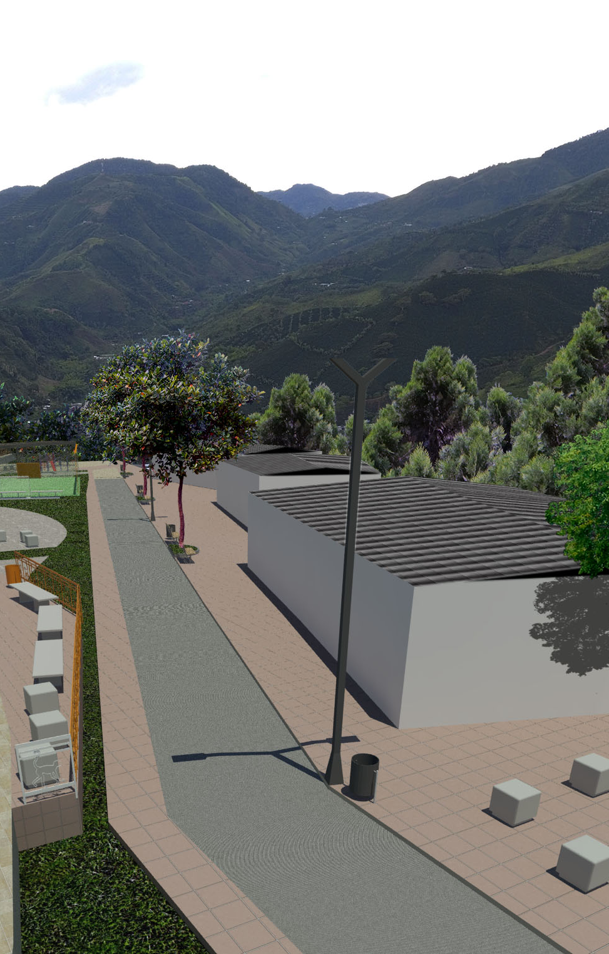
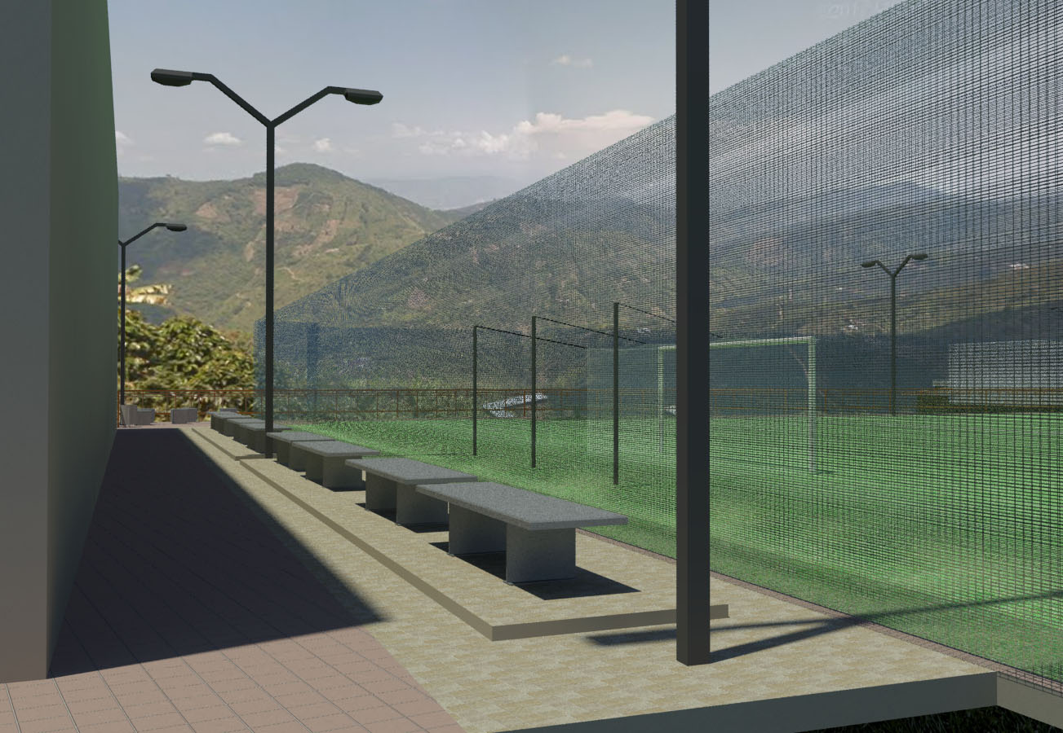
PARQUE LINEAL Y DEPORTIVO SOBRE LA MARGEN IZQUIERDA DEL RIO MONOS – FNTP-199-2020

Slide 15
No. PROCESO CONTRATISTA: FNTIA-089-2022 se encuentra en estado ADJUDICADO Y CELEBRADO - CONSORCIO LA CELIA SG por 2,039,098,667 COP.
No. PROCESO ADJUDICACIÓN DE INTERVENTORÍA: A la fecha no se ha publicado.

Slide 16
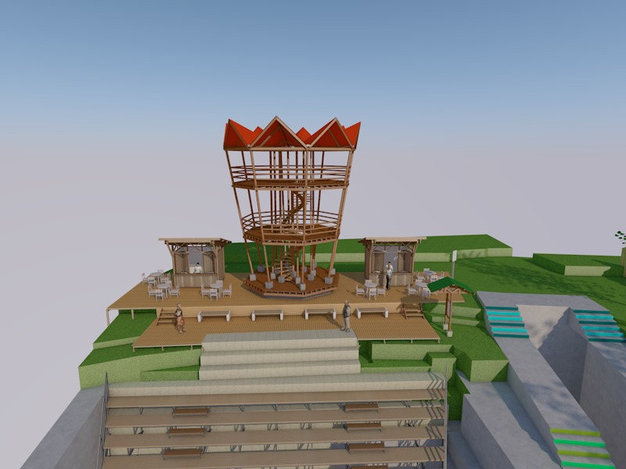
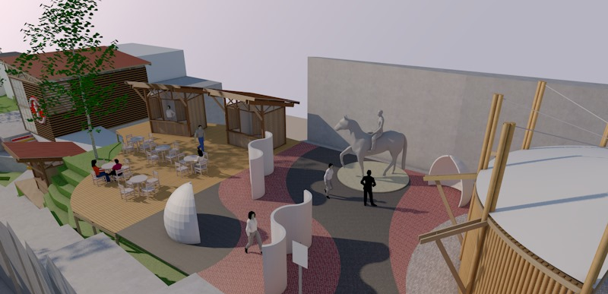
CONSTRUCCIÓN DE UNA INFRAESTRUCTURA TURÍSTICA EN EL PARQUE EL CLAVEL EN EL MUNICIPIO DE APÍA – RISARALDA –
FNTP-201-2020

Slide 17
No. PROCESO CONTRATISTA: FNTIA-065-2022 se encuentra en estado ADJUDICADO Y CELEBRADO - CONSORCIO PARQUE EL CLAVEL 2022 por 2.057.854.057 COP.
No. PROCESO ADJUDICACIÓN DE INTERVENTORÍA: FNTIA-105-2022 se encuentra en estado de EVALUACIÓN Y OBSERVACIONES

Slide 18
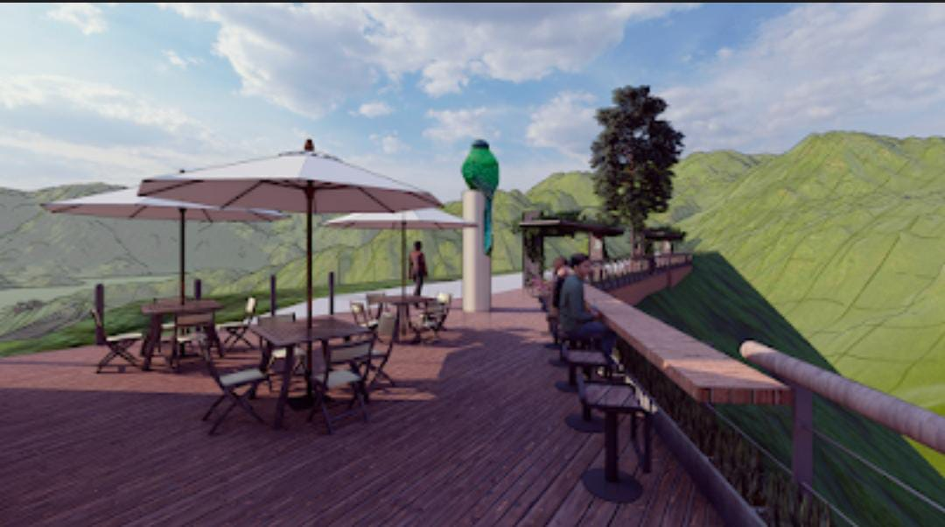
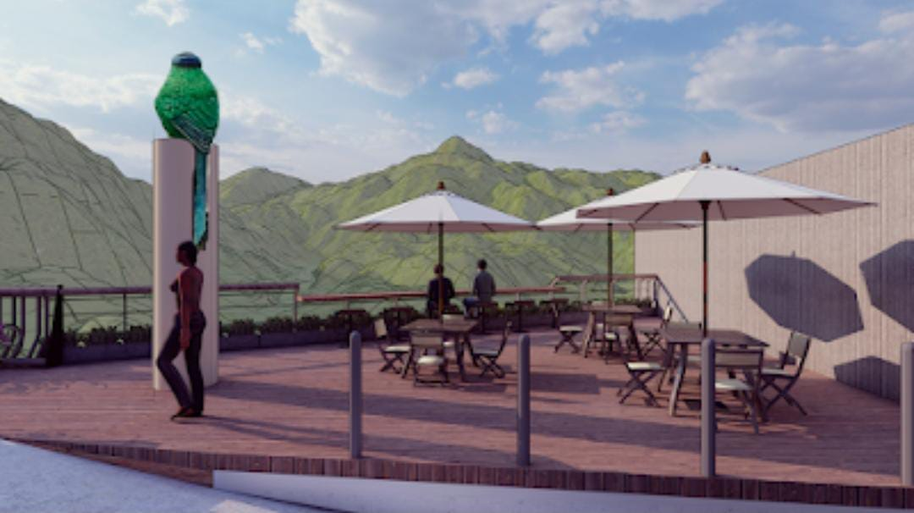
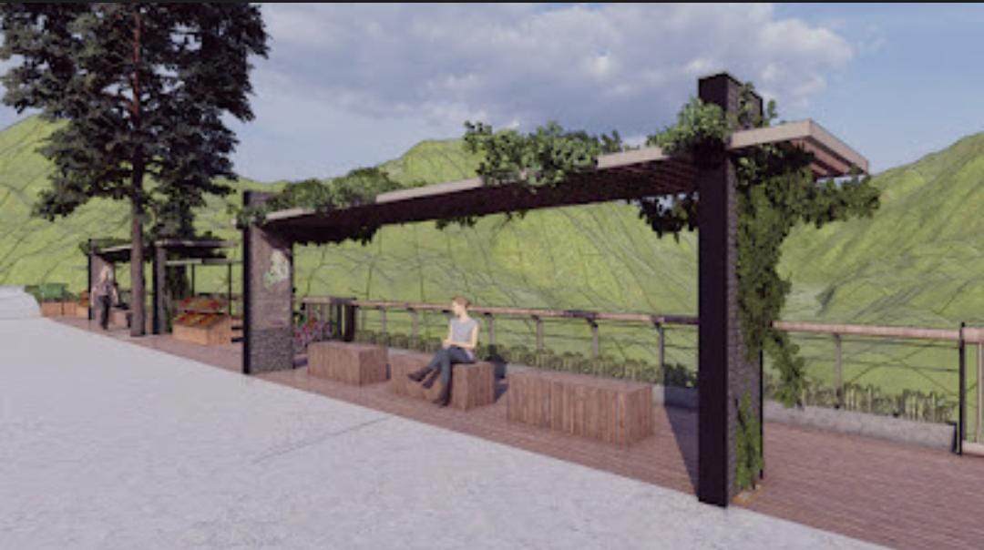
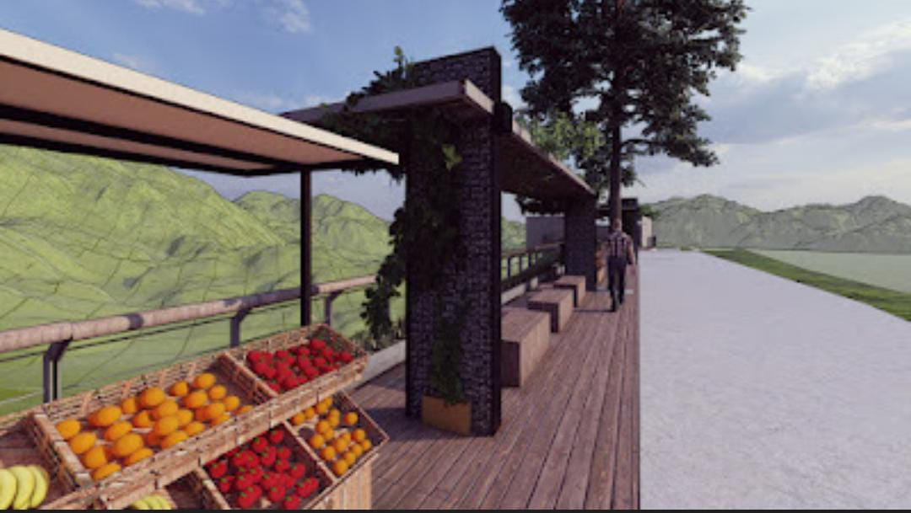
CONSTRUCCIÓN DE INFRAESTRUCTURA TURÍSTICA TIPO MIRADOR Y OBRAS COMPLEMENTARIAS EN EL CORREGIMIENTO LAS MARCADAS, MUNICIPIO DE DOSQUEBRADAS
FNTP-019-2023

Slide 19
No. PROCESO CONTRATISTA: FNTP-019-2023 se encuentra en estado RADICADO Y APROBADO en Comité Interno de FONTUR, Pendiente Comité Directivo por $2.099.189.189 COP.
NOMBRE DEL PROYECTO | UBICACIÓN | MUNICIPIO | VALOR DEL PROYECTO (Cifras dadas por en millones de pesos) | VALOR DE CONTRAPARTIDA DEL DEPARTAMENTO (Recursos del crédito) | CONFINANCIACION | ESTADO
Construcción de un atractivo turístico las Marcadas. | Vereda alto del Toro Vereda de las Marcadas. | Dosquebradas | $2.099.189.189 | $391.500.000 | $1.679.310.510 Por parte del Ministerio de Industria, Comercio y turismo a través de Fontur 28.327.628 por parte del Municipio de Dosquebradas. | Proyecto radicado y aprobado en comité interno de Fontur, pendiente Comité Directivo.

Slide 20
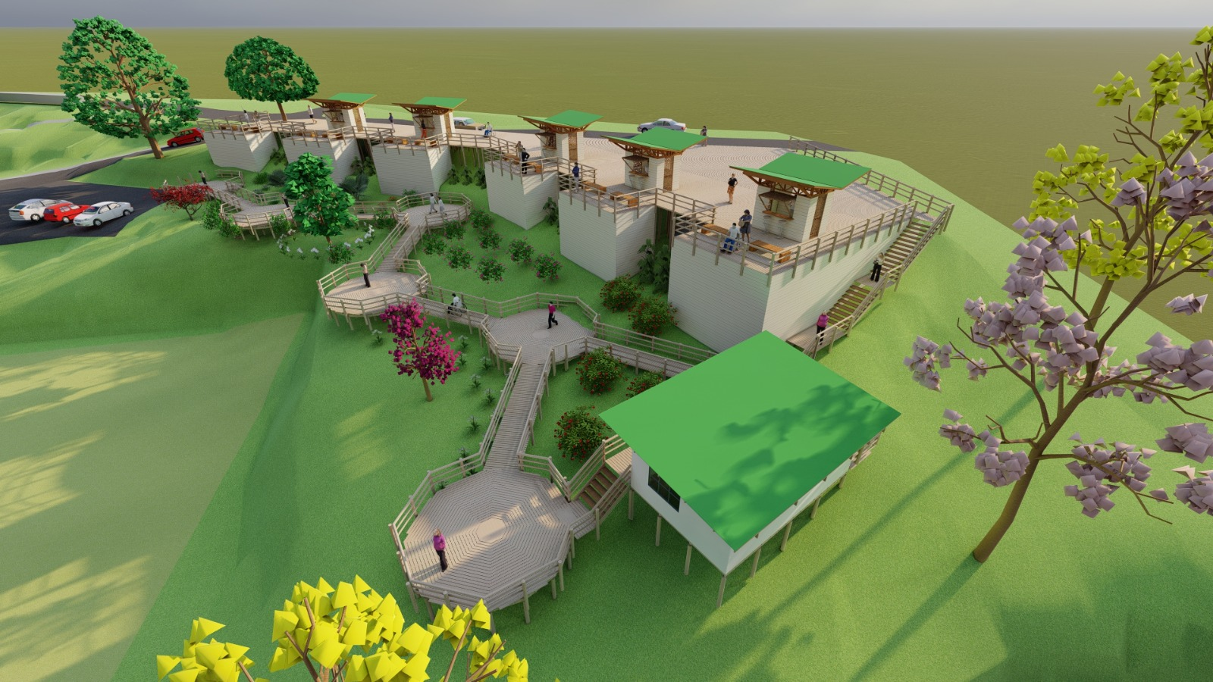
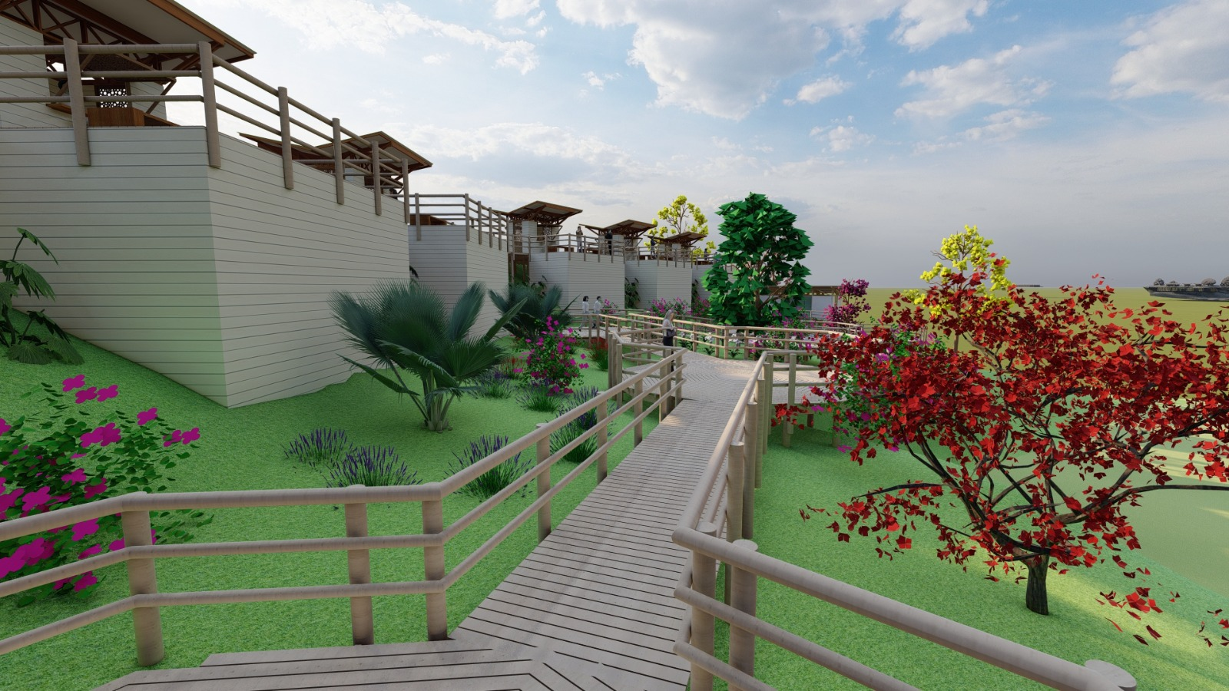
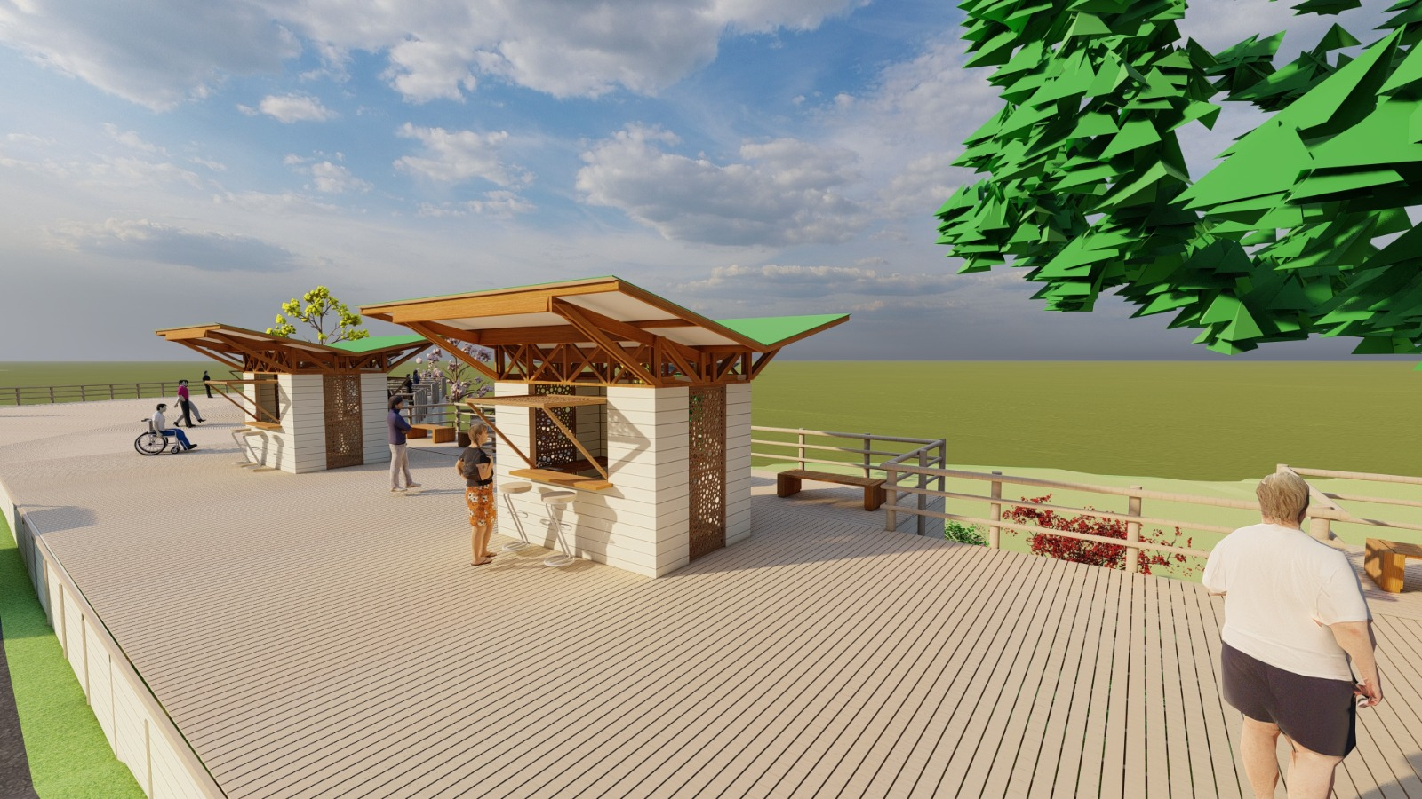
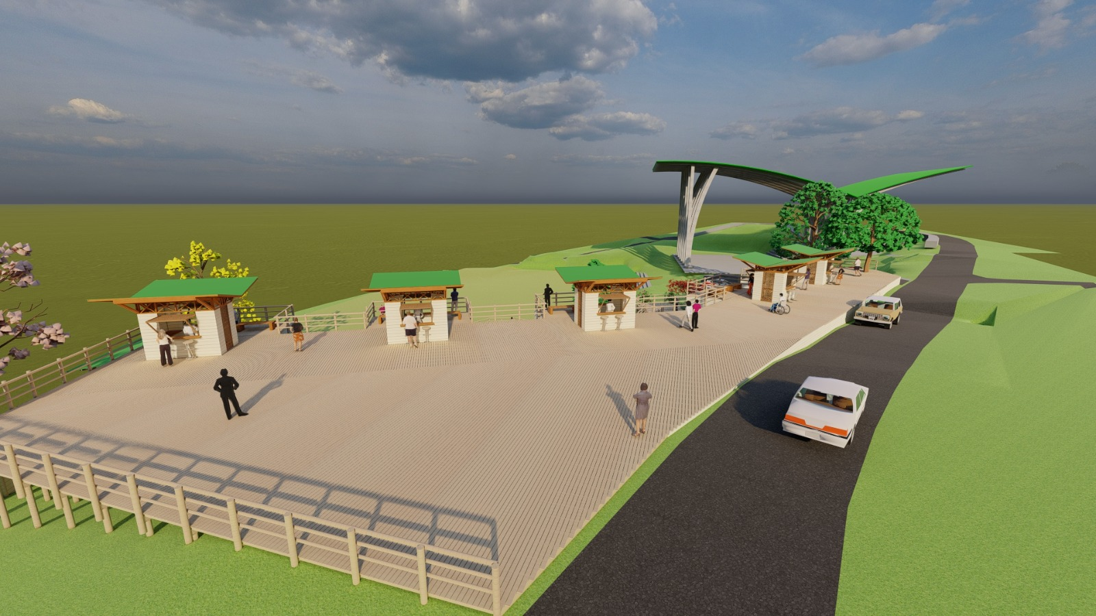
CONSTRUCCIÓN DEL MIRA-
DOR TURÍSTICO VALLE DE RISARALDA Y MODULOS DE DIFUSIÓN ACTIVIDADES TRADICIONALES DEL PAISAJE CULTURAL CAFETERO DE COLOMBIA, CORREGIMIENTO TAPARCAL, MUNICIPIO DE BELÉN DE UMBRÍA
FNTP-037-2023

Slide 21
No. PROCESO CONTRATISTA: FNTP-037-2023 Se encuentra en estado PROYECTO RADICADO Y APROBADO EN Comité Interno de FONTUR, pendiente Comité Directivo.
NOMBRE DEL PROYECTO | UBICACIÓN | MUNICIPIO | VALOR DEL PROYECTO (Cifras dadas por en millones de pesos) | VALOR DE CONTRAPARTIDA DEL DEPARTAMENTO (Recursos del crédito) | CONFINANCIACION | ESTADO
Construcción Mirador Turístico Valle de Risaralda y módulos de difusión actividades tradicionales del Paisaje Cultural Cafetero Colombiano. | Corregimiento Taparcal | Belén de Umbría | $2.319.576.514 | $376.919.278 | $1.855.661.211 por parte del ministerio de industria, Comercio y Turismo a través de Fontur. $89.996.025 por parde del Municipio de Belén de Umbría. | Proyecto radicado y aprobado en Comité interno de FONTUR, pendiente Comité Directivo.

Slide 22
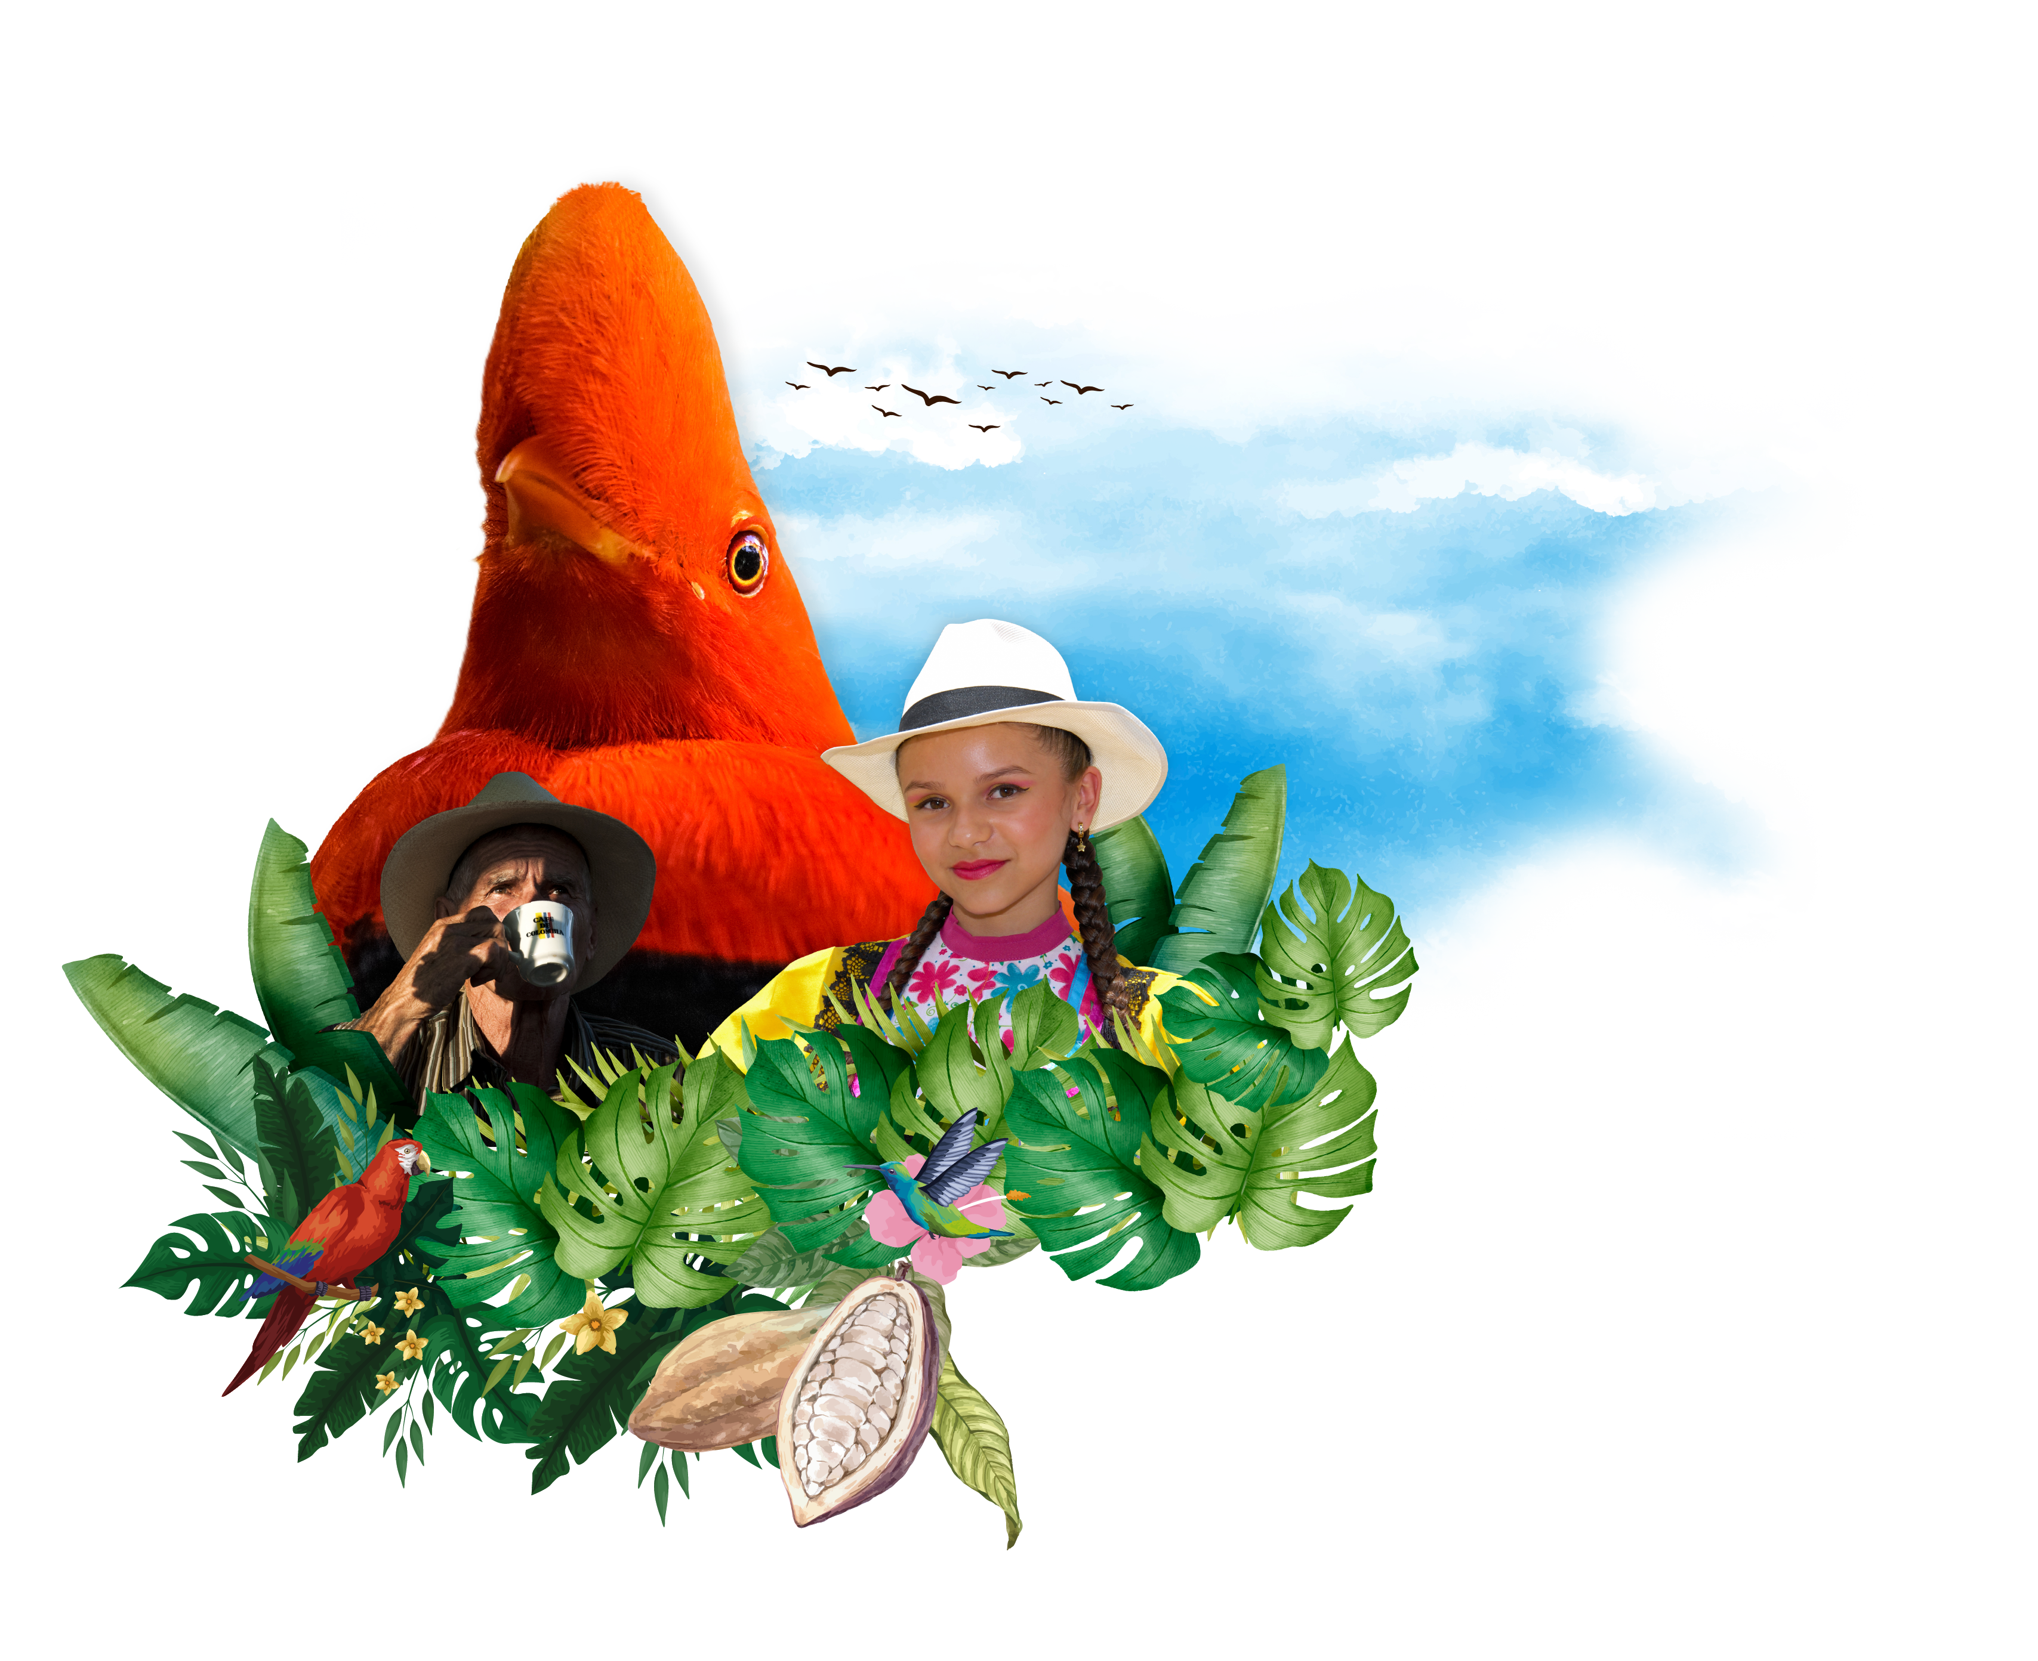
Risaralda cuenta con
Pereira: Pava Caucana
Santa Rosa: Lorito de Fuertes
Belén de Umbría: Gallito de Roca
La Virginia: Saltarín Cuellidorado
Guática: Loro Orejiamarillo
La Celia: Saltarín Rayado
Quinchía: Gorrión de Anteojos
Mistrató: Bangsia Aurinegra
Pueblo Rico: Bangsia de Tatamá
Marsella: Saltarín Cabecidorado
Dosquebradas: Saltarín Moñudo
Balboa: Guacharaca Colombiana
Santuario: Doradito Lagunero
Y Risaralda con el Águila Real de Montaña

Slide 23
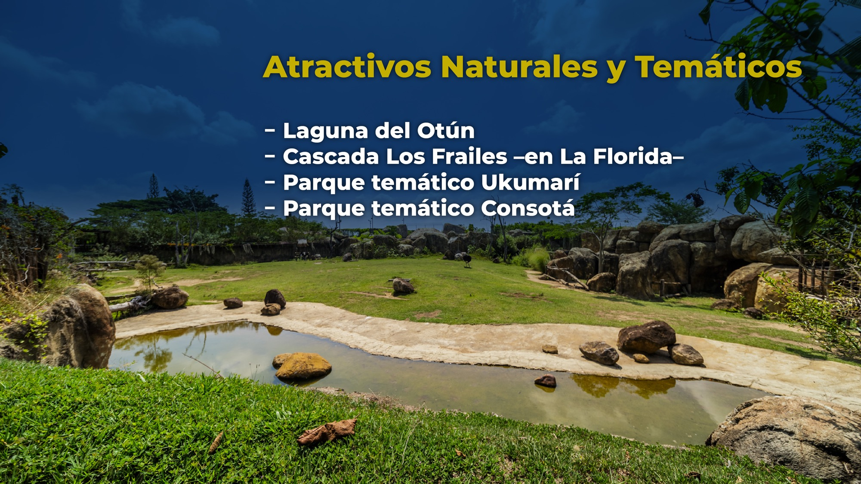

Slide 24
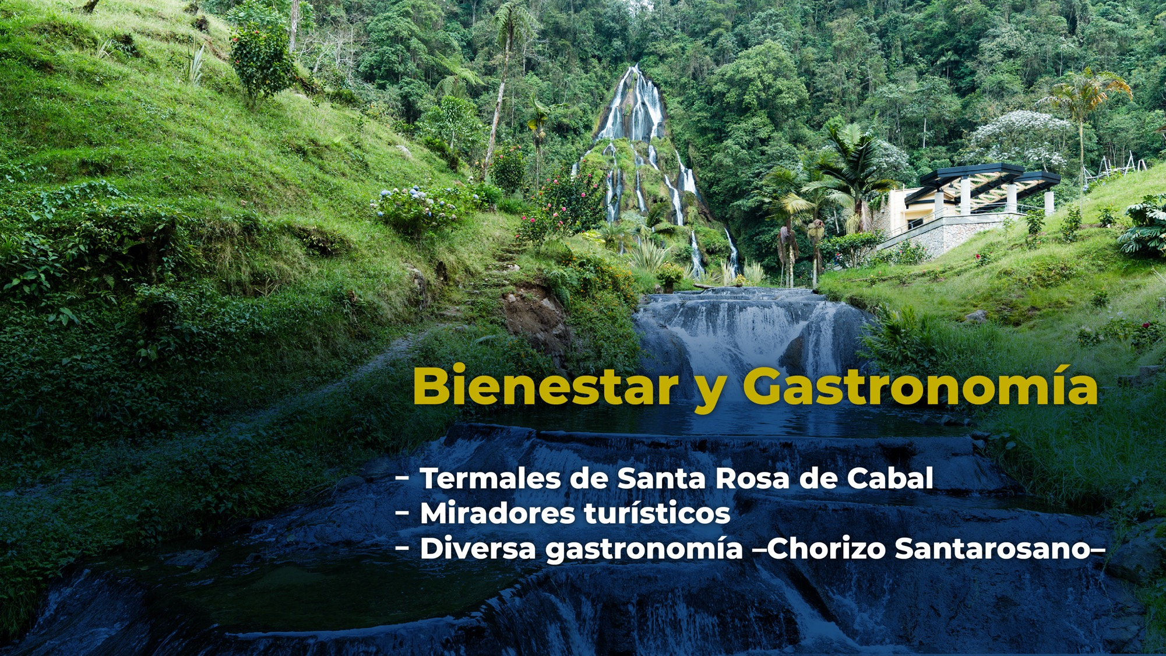

Slide 25



Slide 26


Slide 27


Slide 28
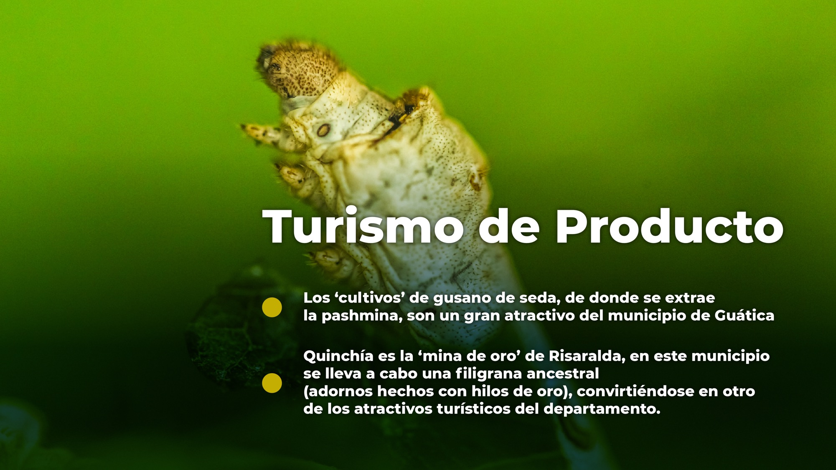

Slide 30
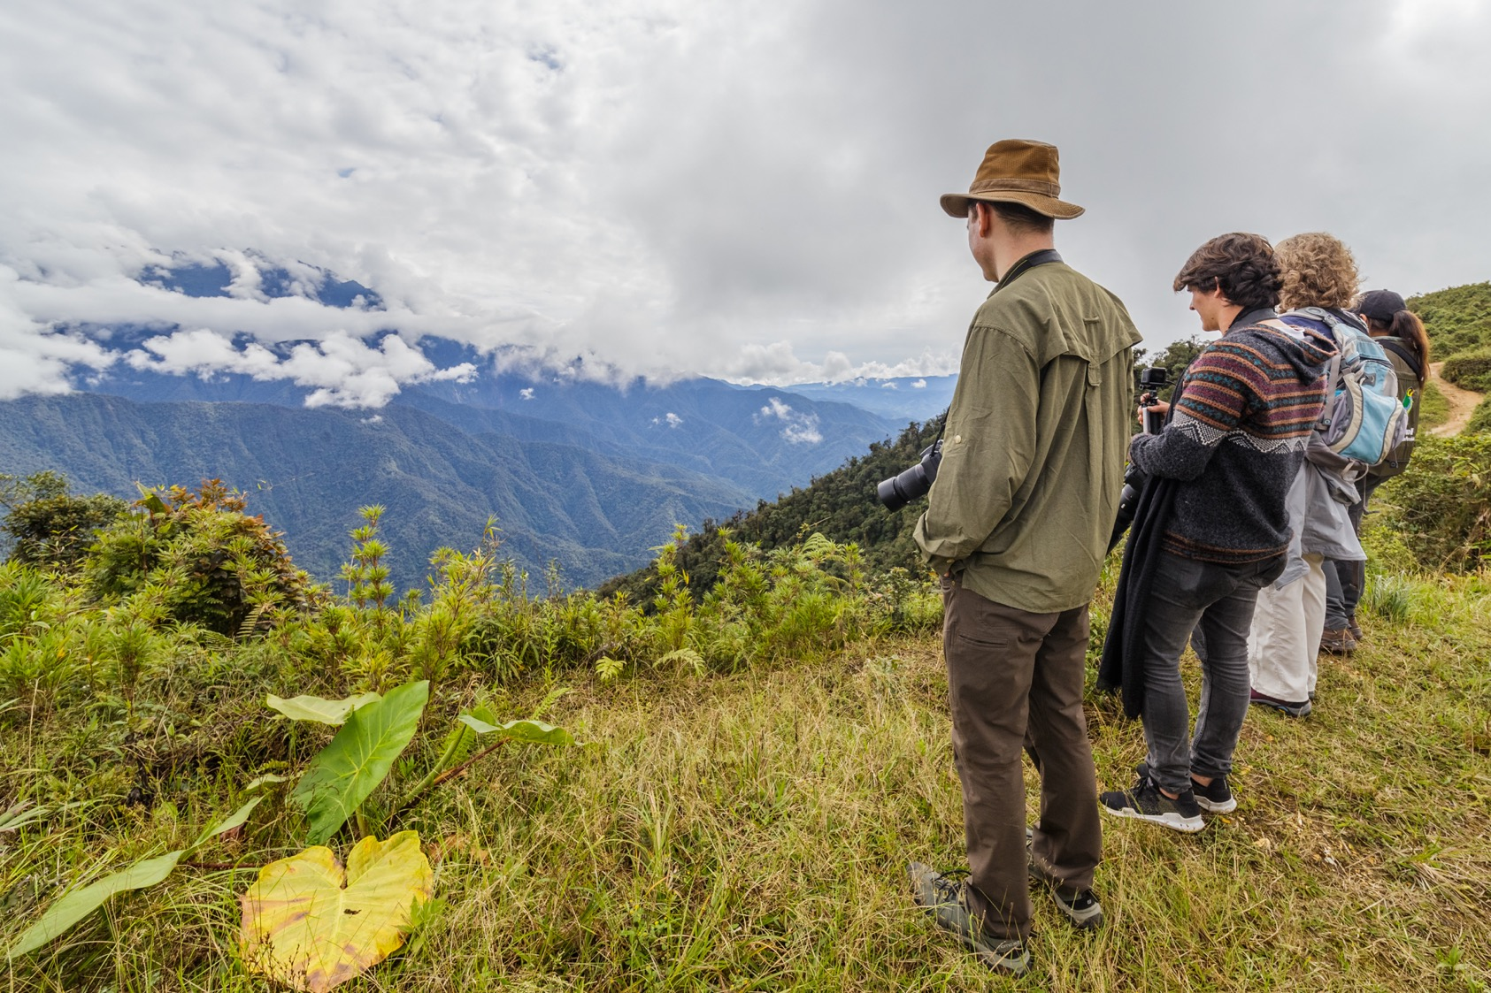










Asistencia Técnica y
Capacitación

Slide 31

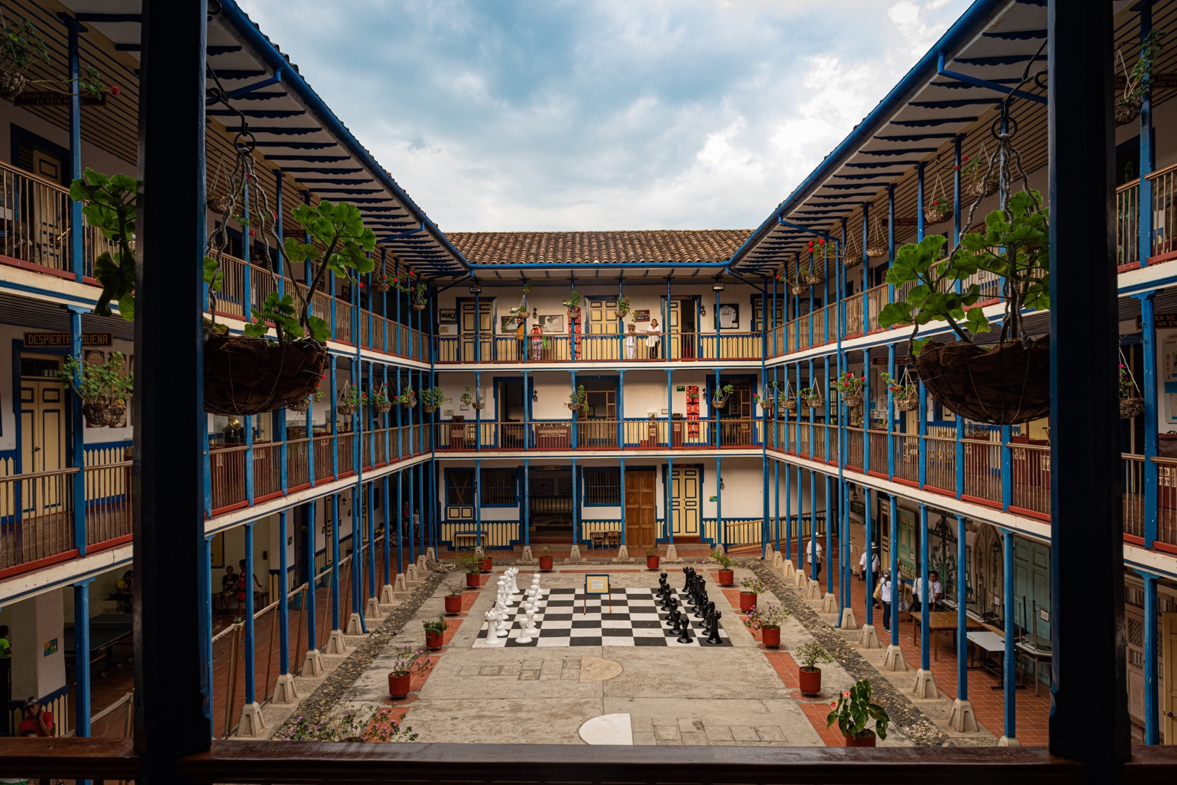
Capacitaciones
Seminario de Fortalecimiento Hotelero en Risaralda
Programa de fortalecimiento empresarial turístico / Capacitación: Risaralda un Destino Lleno de Vida.
Colombia turismo sostenible, formación para empresarios de turismo. Evento de Socialización de la plataforma e-learning y su manejo.
Seminario–Taller : diseño de experiencias y paquetes turísticos.
Fam Trip: municipios de La Virginia, Balboa y La Celia.
Seminario–Taller Vinculación Laboral, Taller del simple servicio a una experiencia memorable y taller sensibilización en ley 2068 de 2022.
Capacitaciones en Marketing Digital, Ecommerce , Canales Alternativos de Venta, Turismo Sostenible, Servició al cliente, Logística, Costos y tips de negociación.

Slide 32
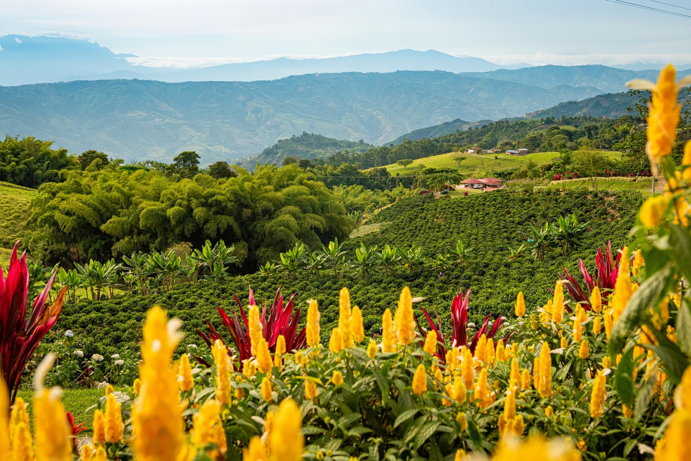
Beneficiarios
Pereira
Dosquebradas
80%
5%
Santa Rosa de Cabal
Otros municipios
5%
10%
500
Prestadores de sector
turístico impactados

Slide 33

















Aliados Estratégicos

Slide 34
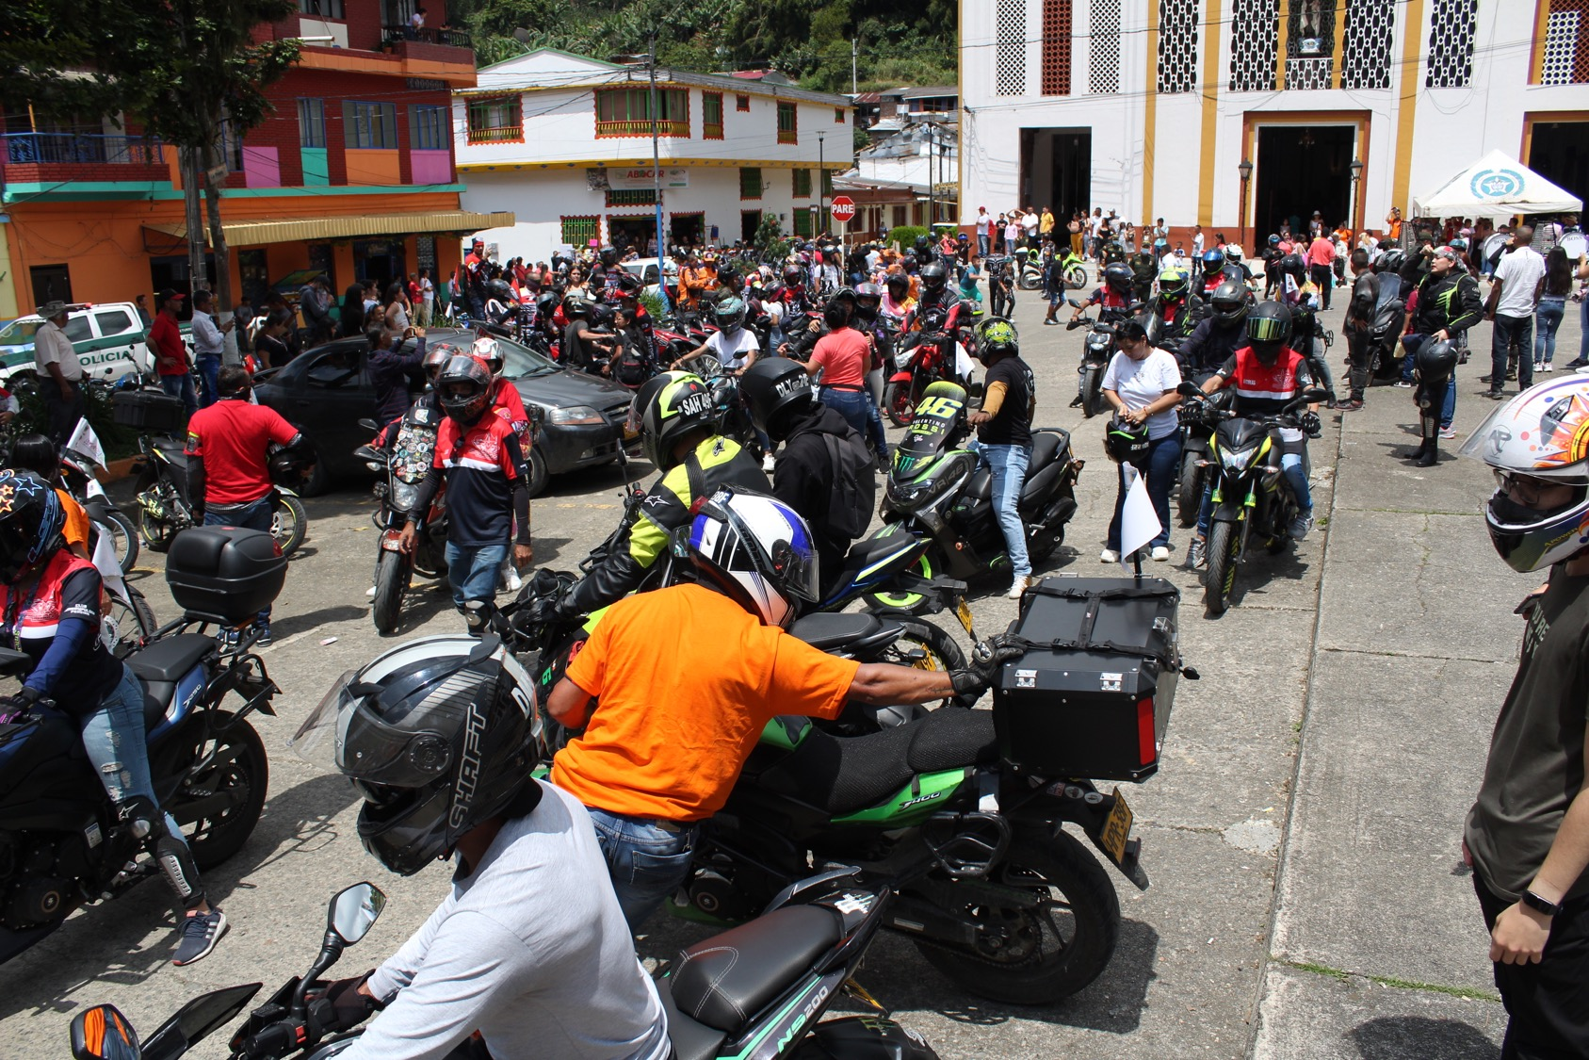
Caravanas
Santa Rosa de Cabal
Belén de Umbría
Quinchía
La Celia
Mistrató
La Virginia
Apía
Balboa
Santuario
Asistentes
6.000
Medios: buses, carros, motos, chivas
Gasto aproximado por persona
5%
$150.000
Ingreso aproximado
para el total los municipios
900 millones

Slide 35
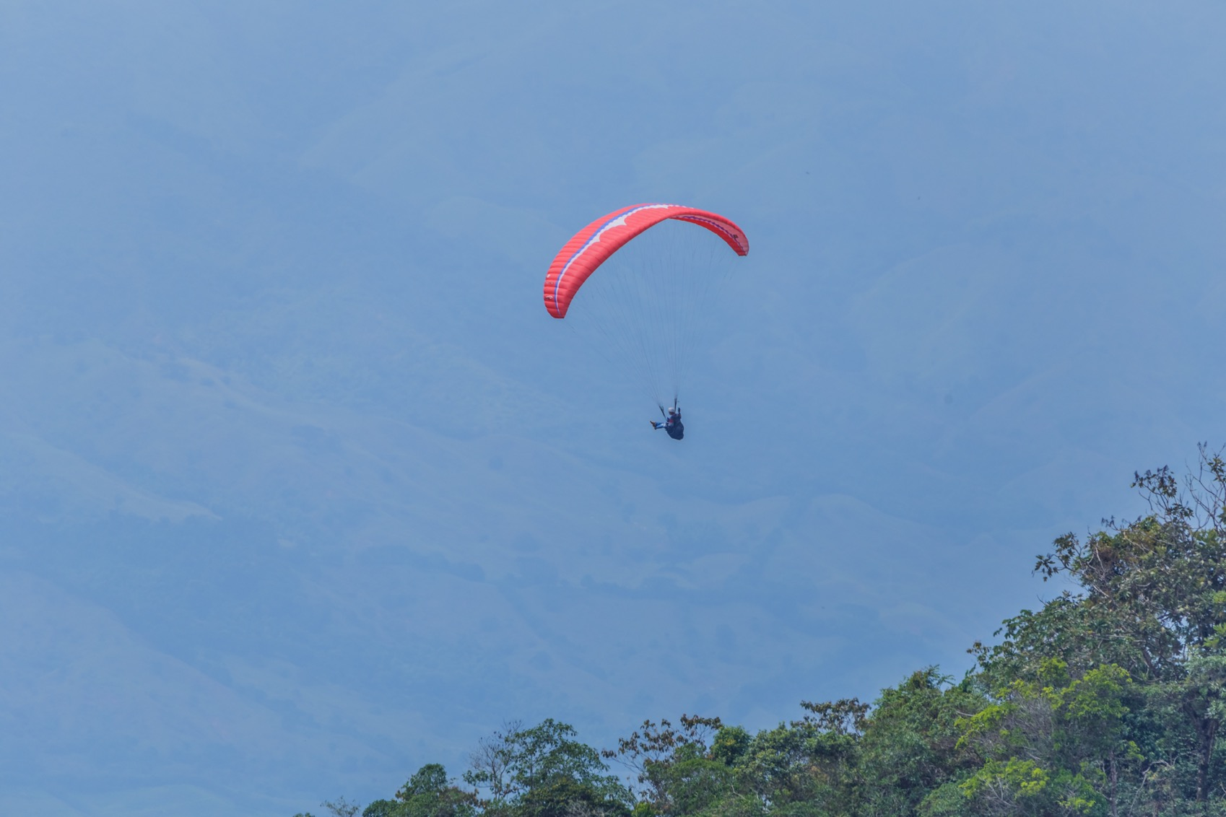

Promoción
Atractivos y Experiencias en
toda la cadena de valor
Promoción
Empresarios impactados
1.788
Producción realizada: boletines de prensa, videos promocionales, algunas entrevistas publicadas en el Diario del Otún y piezas gráficas
5%

Slide 36
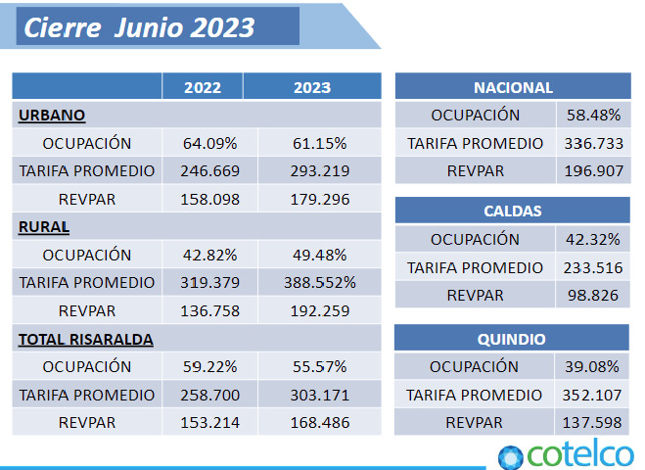

ICTCR
Santa Rosa de Cabal – top 2
Pereira – top 6 (Municipal)
Risaralda – top 5 (Dptal.)
A nivel Nacional
Top 3

Slide 37
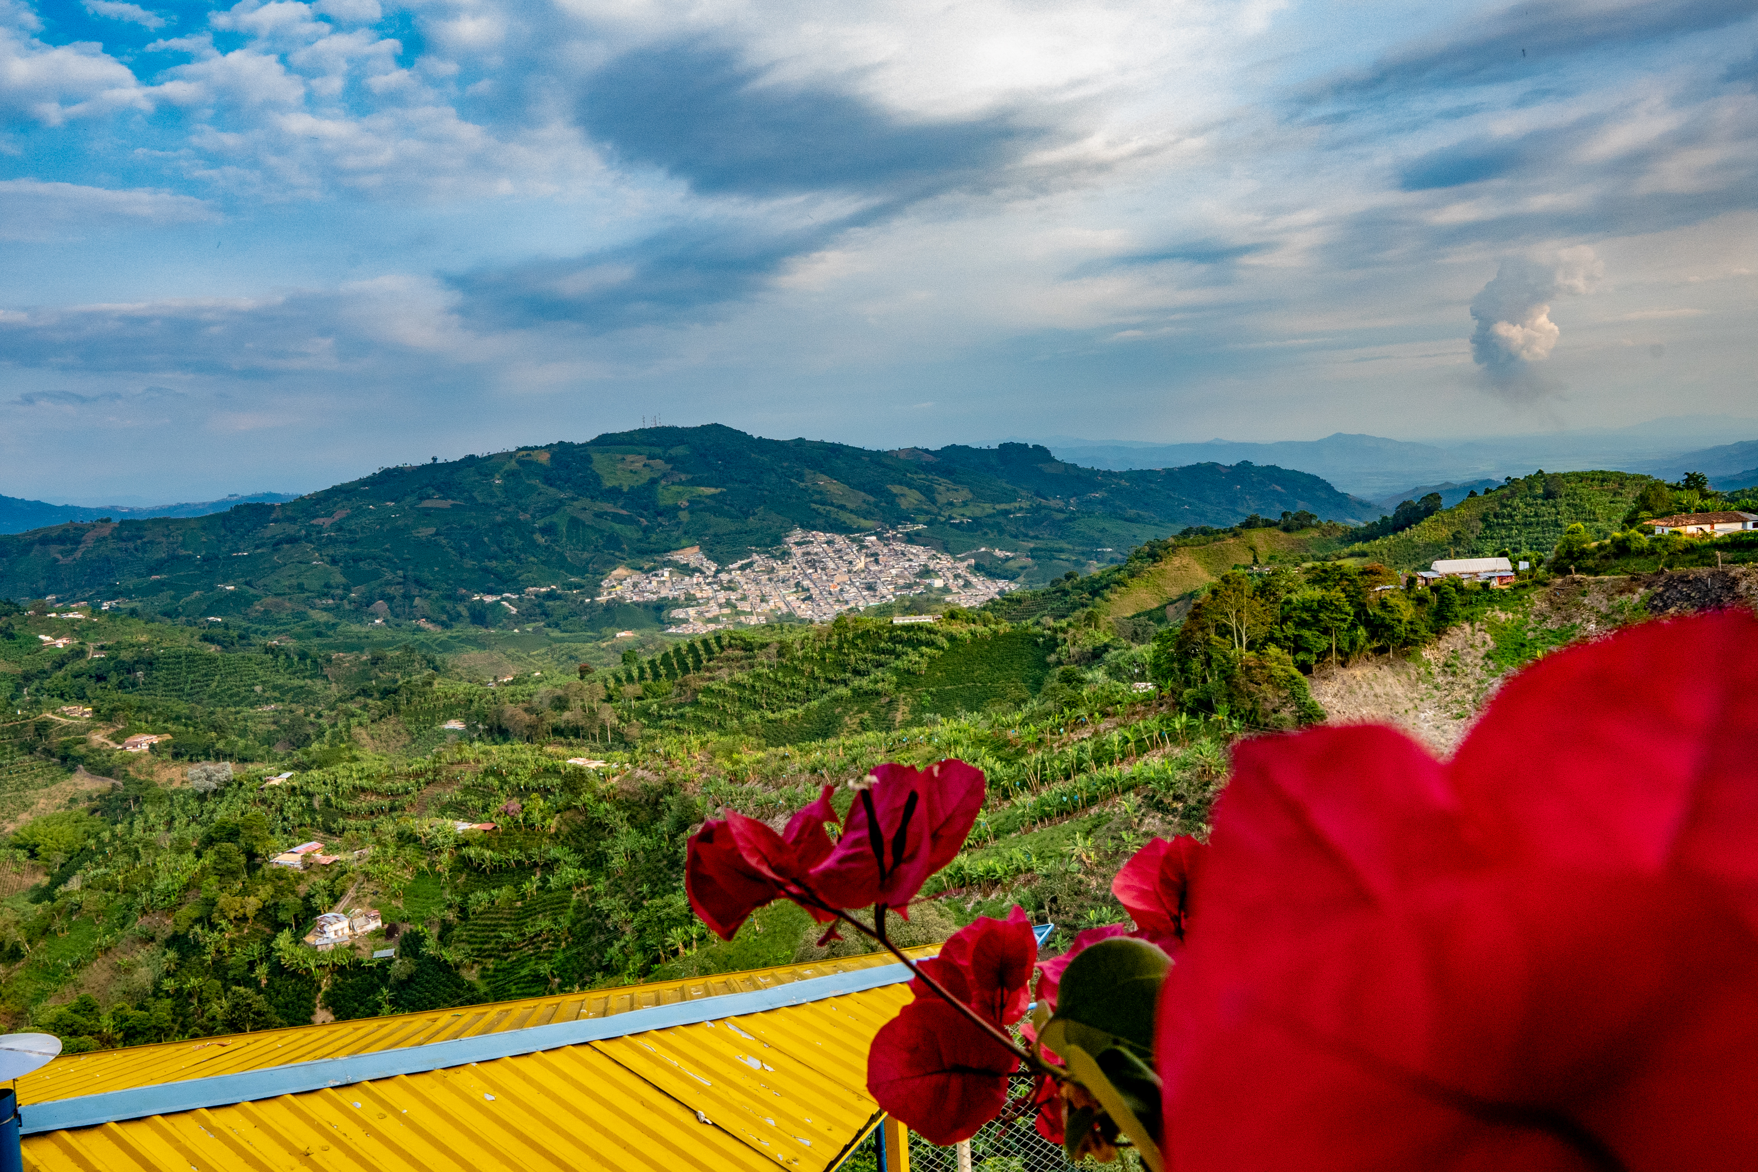
En RISARALDA
Puedes encontrar una gran variedad de rutas como de hoteles y alojamientos rurales para disfrutar de la observación de aves.
Ingresa a:
Ingresa a :
https://risaraldaundestinollenodevida.com/new/
Reproducción Métrica visita página web:
5%
201.309
9

Slide 38
Información Relevante
para tener en cuenta
Proyectos en Preliminares.
Diagnóstico PITS..
Observatorio de Turismo.
Congreso Internacional de Senderismo y Montaña
-Observatorio de Turismo
Congreso Nacional de Senderismo.

Slide 39
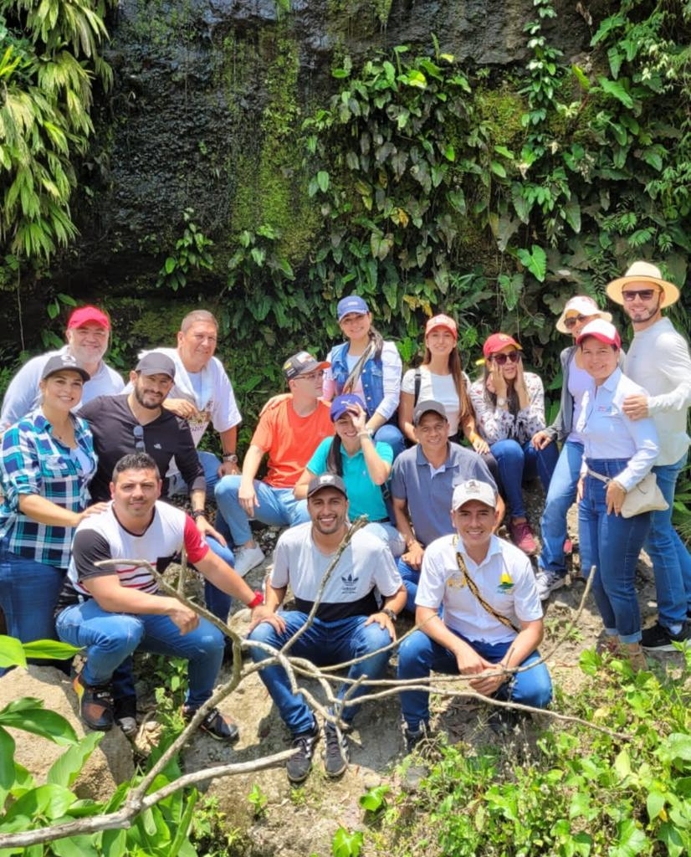
Equipo de trabajo de la Dirección de Desarrollo Turístico de la Gobernación de Risaralda – Sentimiento de todos.

Slide 40
